Slide 1
Estimación multicontaminante
de la calidad del aire en Chile
ACTIVIDAD FINAL DE GRADUACIÓN 1 · MDS3050 · PRESENTACIÓN FINAL
Propuesta metodológica y resultados descriptivos
Integración de fuentes, cobertura y calidad de los datos
José Jesús Romero Fuenmayor
Roberto Ignacio Ávila Escobar
Amaru Simón Agüero Jiménez
Esteban Adolfo González Rodríguez
Equipo 2 · 27 de septiembre de 2026
Notes:
Diapositiva 1 | Guion principal
GUION PARA LEER
El proyecto busca reconstruir la calidad del aire en Chile. Consideramos PM dos coma cinco, material particulado fino de hasta dos coma cinco micrómetros de diámetro, dióxido de nitrógeno y los otros contaminantes. Presentamos la metodología propuesta y la caracterización de sus datos.
APOYO PARA PREGUNTAS (NO LEER EN LA EXPOSICIÓN)
Lectura: PM₂.₅ se pronuncia «pe eme dos coma cinco». PM significa material particulado; el subíndice representa el diámetro aerodinámico de corte en micrómetros. Se conservan los nombres completos de los gases en el relato. El guion presenta resultados descriptivos de entradas; no resultados de modelos ajustados por el equipo.
FUENTES Y PRECISIONES (NO LEER EN LA EXPOSICIÓN)
Informe del problema y PPT avance 3, portada. Alcance de esta presentación: resultados descriptivos del inventario auditado.

Slide 2
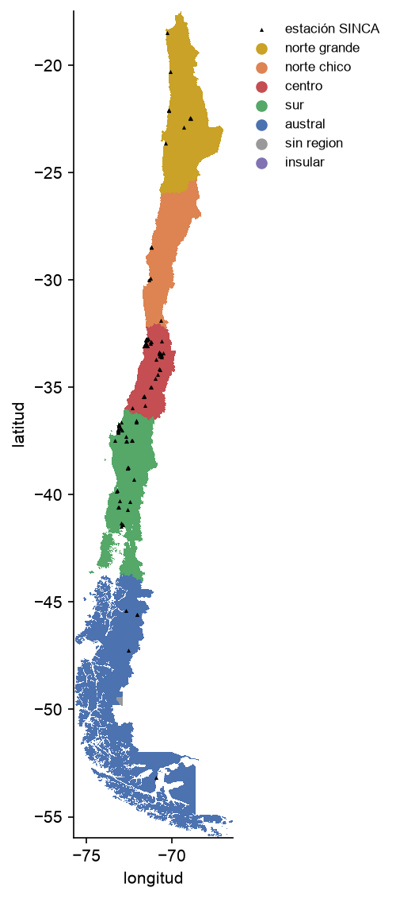
Introducción: calidad del aire y monitoreo en Chile
La medición es puntual
SINCA, Sistema de Información Nacional de Calidad del Aire, reúne mediciones puntuales. Su distribución deja lugares sin observación directa.
La cobertura varía en el territorio
El mapa sitúa los monitores del catálogo geográfico. Cada contaminante y período aporta un subconjunto distinto.
Utilidad del proyecto
Reconstruir concentraciones fuera de las estaciones para apoyar la caracterización ambiental del territorio.
Fuente: HTML del proyecto, grilla_macrozonas.png. Catálogo geográfico: 109 estaciones con celda; inventario histórico: 107 estaciones.
Notes:
Diapositiva 2 | Guion principal
GUION PARA LEER
Incluimos cuatro gases: dióxido de nitrógeno, ozono, dióxido de azufre y monóxido de carbono; y dos fracciones de partículas. PM diez incluye partículas de hasta diez micrómetros, también las finas. SINCA es el Sistema de Información Nacional de Calidad del Aire. Sus estaciones miden en puntos específicos. El mapa muestra esa distribución. Buscamos reconstruir concentraciones en territorios poco monitoreados, explicando su incertidumbre.
APOYO PARA PREGUNTAS (NO LEER EN LA EXPOSICIÓN)
Correspondencia con símbolos en tablas y figuras: PM₁₀ = material particulado de hasta 10 micrómetros; NO₂ = dióxido de nitrógeno; O₃ = ozono; SO₂ = dióxido de azufre; CO = monóxido de carbono. PM₂.₅ está incluido en PM₁₀; no son fracciones excluyentes. Las partículas no son gases. EPA: https://www.epa.gov/pm-pollution/particulate-matter-pm-basics. SINCA: https://sinca.mma.gob.cl/. El mapa geográfico y el inventario histórico tienen denominadores diferentes, detallados abajo.
FUENTES Y PRECISIONES (NO LEER EN LA EXPOSICIÓN)
/Users/amaruagueroj/Library/CloudStorage/GoogleDrive-amaruaguero2004@gmail.com/Mi unidad/Asesorias/Air-Pollution/docs/modelo_1km_horario.qmd; HTML, grilla_macrozonas.png. El catálogo tiene 109 estaciones con celda y el inventario histórico 107. La utilidad propuesta no equivale a una evaluación sanitaria causal.

Slide 3
Introducción: antecedentes internacionales
La integración de fuentes y los ensambles orientan el diseño del proyecto.
Trabajo | Aporte metodológico | Vínculo y límite en este proyecto
van Donkelaar et al. 2016 · PM₂.₅ global | Combina satélites, modelos atmosféricos y estaciones mediante regresión geográficamente ponderada. | Motiva la fusión de fuentes. Su escala temporal y cobertura no equivalen a una estimación horaria nacional.
Di et al. 2019 · PM₂.₅ en EE. UU. | Ensamble de redes neuronales, Random Forest y boosting; datos diarios en una grilla de 1 km. | Motiva comparar familias y combinar predicciones. Sus resultados no acreditan transferencia a Chile o a gases.
Su aplicación a PM₂.₅, dióxido de nitrógeno y otros contaminantes en Chile requiere evaluación propia.
van Donkelaar et al. (2016), doi:10.1021/acs.est.5b05833 · Di et al. (2019), doi:10.1016/j.envint.2019.104909
Notes:
Diapositiva 3 | Guion principal
GUION PARA LEER
Los antecedentes internacionales muestran cómo combinar fuentes. Van Donkelaar integra satélites, modelos atmosféricos y estaciones para estimar partículas finas. Di combina modelos, lo que se denomina ensamble, y obtiene estimaciones diarias a un kilómetro. Estos trabajos orientan el diseño, pero su desempeño no se traslada automáticamente a Chile, a frecuencia horaria ni a otros contaminantes.
FUENTES Y PRECISIONES (NO LEER EN LA EXPOSICIÓN)
van Donkelaar et al. (2016), https://doi.org/10.1021/acs.est.5b05833. Di et al. (2019), https://doi.org/10.1016/j.envint.2019.104909.

Slide 4
Introducción: antecedentes en Chile e hipótesis
Estudio | Método y aporte | Alcance frente a este proyecto
Pérez y Gramsch (2016) Santiago | Red neuronal con contaminación previa, meteorología y una estación vecina. Pronóstico horario de PM₂.₅. | Evaluación en Cerro Navia y episodios nocturnos. Alcance local de pronóstico.
Peralta et al. (2022) Santiago | Red LSTM espacio-temporal. Predicción de PM₂.₅ en sitios sin mediciones propias. | Aplicación metropolitana a PM₂.₅. La transferencia nacional y a otros contaminantes requiere evaluación.
Hipótesis de trabajo (RMSE como métrica propuesta)
La integración de fuentes reducirá el RMSE de PM₂.₅, dióxido de nitrógeno y otros contaminantes frente a la interpolación en sitios reservados.
Pérez y Gramsch (2016), doi:10.1016/j.atmosenv.2015.11.016. Peralta et al. (2022), doi:10.3390/app122211317.
Notes:
Diapositiva 4 | Guion principal
GUION PARA LEER
En Chile, Pérez y Gramsch estudiaron el pronóstico horario en Cerro Navia. Peralta usó una red neuronal recurrente LSTM, que aprende relaciones temporales, para predicción espacial en Santiago. Nuestra hipótesis es que integrar fuentes reducirá el error para PM dos coma cinco, dióxido de nitrógeno y los otros contaminantes frente a interpolar estaciones vecinas. Proponemos RMSE, la raíz del error cuadrático medio, que penaliza especialmente los errores grandes.
APOYO PARA PREGUNTAS (NO LEER EN LA EXPOSICIÓN)
LSTM: Long Short-Term Memory, una arquitectura de red neuronal recurrente. RMSE: Root Mean Squared Error. Se calcula elevando al cuadrado los errores, promediándolos y tomando la raíz; queda en las unidades del contaminante. La hipótesis se evaluará por separado para PM₂.₅, dióxido de nitrógeno y los otros contaminantes, sin trasladar el desempeño de una sustancia a otra.
FUENTES Y PRECISIONES (NO LEER EN LA EXPOSICIÓN)
Perez, P., & Gramsch, E. (2016). Forecasting hourly PM2.5 in Santiago de Chile with emphasis on night episodes. Atmospheric Environment, 124, Part A, 22–27. https://doi.org/10.1016/j.atmosenv.2015.11.016. Método y alcance tomados del resumen editorial y metadatos institucionales: https://fisica.usach.cl/es/publicaciones/forecasting-hourly-pm25-santiago-de-chile-emphasis-night-episodes. Peralta, B., Sepúlveda, T., Nicolis, O., & Caro, L. (2022). Space-Time Prediction of PM2.5 Concentrations in Santiago de Chile Using LSTM Networks. Applied Sciences, 12(22), 11317. https://doi.org/10.3390/app122211317. Texto completo: https://repositoriodigital.uct.cl/server/api/core/bitstreams/a7b70c8e-c370-4182-814c-bf5105cdcb91/content. Peralta sí aborda ubicaciones nuevas y mapas, por lo que no se afirma ausencia de estimación espacial previa en Chile. La hipótesis se contrasta por contaminante sobre los mismos pares válidos sitio-hora. Una mejora en un contaminante no confirma automáticamente el desempeño en los demás. RMSE y protocolo deben acordarse antes de la prueba externa.

Slide 5
Pregunta de investigación
¿Cómo se compara el error de la reconstrucción horaria de PM₂.₅, dióxido de nitrógeno y otros contaminantes mediante la integración de datos ambientales con el de una interpolación de estaciones vecinas en sitios de Chile excluidos del entrenamiento?
Alcance: PM₂.₅, dióxido de nitrógeno y otros contaminantes: PM₁₀, ozono, dióxido de azufre y monóxido de carbono.
Notes:
Diapositiva 5 | Guion principal
GUION PARA LEER
La pregunta compara ambas estrategias en lugares excluidos del entrenamiento. Interpolar significa estimar un lugar a partir de estaciones cercanas. Evaluaremos qué aporta agregar información ambiental, para cada contaminante por separado y sobre las mismas observaciones reservadas.
FUENTES Y PRECISIONES (NO LEER EN LA EXPOSICIÓN)
/Users/amaruagueroj/Library/CloudStorage/GoogleDrive-amaruaguero2004@gmail.com/Mi unidad/Asesorias/Air-Pollution/docs/modelo_1km_horario.qmd; informe del Equipo 2 y feedback escrito sobre explicitar una línea base. Reformulación de alcance operativo.

Slide 6
Objetivo general
Desarrollar una metodología de integración de datos ambientales para la reconstrucción de las concentraciones superficiales horarias de PM₂.₅, dióxido de nitrógeno y otros contaminantes en Chile, sobre una grilla de 0,01°, con validación en sitios excluidos del entrenamiento.
Alcance: seis contaminantes y resúmenes comunales con una regla explícita de agregación.
La reconstrucción y la agregación comunal se evaluarán por contaminante, según cobertura y calidad disponibles.
Notes:
Diapositiva 6 | Guion principal
GUION PARA LEER
El objetivo es desarrollar esa metodología para PM dos coma cinco, dióxido de nitrógeno y los otros contaminantes en Chile. Buscamos una reconstrucción horaria sobre una grilla de cero coma cero uno grados, aproximadamente un kilómetro, evaluada en sitios reservados.
FUENTES Y PRECISIONES (NO LEER EN LA EXPOSICIÓN)
/Users/amaruagueroj/Library/CloudStorage/GoogleDrive-amaruaguero2004@gmail.com/Mi unidad/Asesorias/Air-Pollution/docs/modelo_1km_horario.qmd; informe original y feedback 3, 05:16–05:59.

Slide 7
Objetivos específicos
1
Integrar los datos ambientales
Panel por celda y hora, con trazabilidad, cobertura, calidad y faltantes documentados.
2
Comparar los métodos de estimación
Aprendizaje automático y estadística espacial frente a una interpolación de estaciones vecinas.
3
Evaluar la generalización espacial y temporal
Sitios, entornos, regiones y periodos reservados, con selección separada de la prueba final, extremos e incertidumbre.
4
Definir el producto territorial
Superficies horarias y agregación comunal, con cobertura, limitaciones y reglas explícitas.
Panel por celda y hora, comparación con una línea base y evaluación territorial independiente como diseño.
Notes:
Diapositiva 7 | Guion principal
GUION PARA LEER
Los objetivos organizan el trabajo. Integrar supone reunir datos con calidad y procedencia conocidas. Comparar establece qué aporta cada método frente a la interpolación. Evaluar la generalización significa comprobar cómo funciona en lugares y periodos nuevos para el modelo. Definir el producto territorial incluye su cobertura y limitaciones.
FUENTES Y PRECISIONES (NO LEER EN LA EXPOSICIÓN)
/Users/amaruagueroj/Library/CloudStorage/GoogleDrive-amaruaguero2004@gmail.com/Mi unidad/Asesorias/Air-Pollution/docs/modelo_1km_horario.qmd; feedback escrito y video de avance 3.

Slide 8
Metodología: qué se pretende estimar
Elemento | Producto previsto en el proyecto
Variable objetivo | PM₂.₅ (µg/m³), dióxido de nitrógeno (ppb) y otros contaminantes. Unidades por verificar y armonizar por contaminante
Unidad y dominio | Celda de 0,01° × hora UTC. Grilla continental e insular de Chile
Periodo de referencia | 1 enero 2000–13 septiembre 2026. Disponibilidad variable por fuente
Superficies | Reconstrucción retrospectiva horaria. Un archivo diario contiene 24 horas
Resumen comunal | Comuna × hora. Promedio por área y fracción cubierta, como propuesta
La concentración ambiental estimada no equivale a exposición personal ni a pronóstico futuro.
Fuente: diseño documentado en el QMD. La grilla de ≈1 km no aumenta la resolución nativa de los predictores.
Notes:
Diapositiva 8 | Guion principal
GUION PARA LEER
Buscamos una concentración por celda, hora y contaminante, entre dos mil y septiembre de dos mil veintiséis. Usamos UTC, tiempo universal coordinado, como reloj común. Las unidades dependen de la sustancia: microgramos por metro cúbico para partículas y partes por mil millones, o ppb, para el dióxido de nitrógeno mostrado. La disponibilidad varía entre series. Las unidades de cada serie deben verificarse antes de integrarla.
APOYO PARA PREGUNTAS (NO LEER EN LA EXPOSICIÓN)
Periodo objetivo: 1 de enero de 2000 a 13 de septiembre de 2026. La fecha objetivo no garantiza que cada fuente o contaminante esté disponible durante todo ese intervalo. µg/m³ = microgramos por metro cúbico; ppb = partes por mil millones. La unidad final y cualquier conversión deben verificarse por serie antes de comparar o integrar. Grilla de 0,01°: aproximadamente 1 km; no es una resolución uniforme exacta en ambas direcciones.
FUENTES Y PRECISIONES (NO LEER EN LA EXPOSICIÓN)
/Users/amaruagueroj/Library/CloudStorage/GoogleDrive-amaruaguero2004@gmail.com/Mi unidad/Asesorias/Air-Pollution/docs/modelo_1km_horario.qmd; producto propuesto. PM₂.₅ en µg/m³, NO₂ en ppb. La grilla de 0,01° no añade información a la resolución nativa de los predictores. La concentración ambiental no equivale a exposición individual ni a pronóstico.

Slide 9
Metodología: flujo completo de los datos
Referencia superficial
SINCA y SNIFA
1. PREPARAR
Originales y versión
Calidad y faltantes
Unidades y hora UTC
Procedencia del dato
2. DESCRIBIR
Cobertura y faltantes
Mapas y estacionalidad
Cada fuente en su
soporte original
3. INTEGRAR
Enlace espacial
Alineación temporal
Celda × hora UTC
Registro de pérdidas
Satélites y PM₂.₅ externo
MAIAC, TROPOMI, ACAG
Atmósfera y meteorología
ERA5/Land, MERRA-2, CAMS, GEOS-CF
Territorio y tiempo
ESA CCI, población, geometría y calendario
ETAPA POSTERIOR PROPUESTA
Comparar y validar
frente a interpolación
Superficie ~1 km
Horaria, por contaminante
Resumen comunal
con cobertura
PM₂.₅, dióxido de nitrógeno y otros contaminantes. Integración y pérdidas del panel final por verificar.
Notes:
Diapositiva 9 | Guion principal
GUION PARA LEER
El flujo conecta datos y producto. Conservamos los originales y revisamos calidad, unidades y fechas. Describimos cada fuente con mapas y series. La siguiente etapa enlazará ubicaciones y tiempos en una tabla común, conservando faltantes y documentando pérdidas. Sobre esa integración compararemos métodos y generaremos superficies de PM dos coma cinco, dióxido de nitrógeno y los otros contaminantes.
FUENTES Y PRECISIONES (NO LEER EN LA EXPOSICIÓN)
/Users/amaruagueroj/Library/CloudStorage/GoogleDrive-amaruaguero2004@gmail.com/Mi unidad/Asesorias/Air-Pollution/docs/modelo_1km_horario.qmd; PREPARACION_MODELADO.md. Etapas del diseño, no certificación de panel final cerrado. Las pérdidas deben medirse antes y después de cada unión por contaminante y periodo.

Slide 10
Metodología: estaciones y productos satelitales
Disponibilidad local revisada al 26-sep-2026
Fuente | Variable y soporte | Fechas disponibles / condición
SINCA | 6 contaminantes. Estaciones, hora | 2000–13-sep-2026. Cobertura por serie
SNIFA | NO₂ complementario, 3 estaciones | Charrúa/Progreso: abr-2016–abr-2026 El Peñón: abr-2022–ago-2026
MAIAC MCD19A2 | AOD 550 nm, 1 km, por pasada | 24-feb-2000–18-sep-2026. Días faltantes y errores
TROPOMI L2 | Columna NO₂. Órbita. Grilla descriptiva 0,05° | 2019–2024. Resolución nativa ≈3,5 × 5,5 km
ACAG V6GL03 | PM₂.₅ superficial, 0,01°, mensual | 2000–2024. Desde 2025: climatología prevista
ACAG es un producto estimado externo. AOD y columna de NO₂ son predictores de la concentración superficial.
Inventarios locales y QMD. Los extremos del periodo no certifican cobertura completa ni integración terminada.
Notes:
Diapositiva 10 | Guion principal
GUION PARA LEER
Las estaciones aportan la referencia superficial. SNIFA, el Sistema Nacional de Información de Fiscalización Ambiental, complementa algunas series. MAIAC aporta AOD, el espesor óptico de aerosoles: cuánto atenúan la luz las partículas de la columna atmosférica. TROPOMI es un instrumento que observa gases atmosféricos. ACAG, el Grupo de Análisis de la Composición Atmosférica, estima partículas finas. La tabla muestra periodos distintos, que pueden contener vacíos.
APOYO PARA PREGUNTAS (NO LEER EN LA EXPOSICIÓN)
AOD: Aerosol Optical Depth; adimensional. MAIAC: Multi-Angle Implementation of Atmospheric Correction; algoritmo aplicado a MODIS, no nombre de un satélite. MCD19A2 identifica el producto. TROPOMI: TROPOspheric Monitoring Instrument, a bordo de Sentinel-5P. L2 significa nivel de procesamiento 2. ACAG: Atmospheric Composition Analysis Group; V6GL03 identifica la versión local. SNIFA es un sistema oficial de información y no una red instrumental independiente. Fuentes de nomenclatura: https://snifa.sma.gob.cl/; https://ladsweb.modaps.eosdis.nasa.gov/missions-and-measurements/science-domain/maiac/; https://www.knmi.nl/kennis-en-datacentrum/project/tropospheric-monitoring-instrument-tropomi.
FUENTES Y PRECISIONES (NO LEER EN LA EXPOSICIÓN)
/Users/amaruagueroj/Library/CloudStorage/GoogleDrive-amaruaguero2004@gmail.com/Mi unidad/Asesorias/Air-Pollution/docs/modelo_1km_horario.qmd; inventario local al 26-sep-2026. AOD significa espesor óptico de aerosoles. TROPOMI L2 conserva observaciones por órbita y píxel. SNIFA complementa tres estaciones, sin sumarlas automáticamente al inventario SINCA. ACAG termina en 2024 y su climatología posterior debe identificarse.

Slide 11
Metodología: meteorología y composición atmosférica
Fuente | Variables principales / resolución | Disponibilidad local
ERA5-Land | Temperatura, humedad, presión, viento, precipitación. 0,1°, hora | ene-2000–15-sep-2026 Septiembre parcial
ERA5 BLH | Altura de capa límite. 0,25°, hora | ene-2000–21-jun-2026 Junio parcial
MERRA-2 | PM₂.₅, AOD y meteorología. 0,5° × 0,625°, hora | ene-2000–may-2026
CAMS EAC4 | PM₂.₅, NO₂, O₃, CO. 0,75°, cada 3 h | ene-2003–dic-2025
GEOS-CF | PM₂.₅, NO₂, O₃, CO. 0,25°, hora | ene-2019–dic-2024 Archivos legados
Son reanálisis o productos de modelos atmosféricos usados como entradas.
Corte local 26-sep-2026. ERA5-Land precipitación derivada auditada hasta 14-sep; no transferir conteos del corte 15-sep.
Notes:
Diapositiva 11 | Guion principal
GUION PARA LEER
Los reanálisis combinan observaciones y modelos para describir el pasado. ERA5 y su producto terrestre, ERA5-Land, aportan meteorología. MERRA dos es otro reanálisis. CAMS es el Servicio de Monitoreo de la Atmósfera de Copernicus. GEOS-CF es un producto del modelo de composición atmosférica de NASA. Estas entradas conservan su resolución nativa aunque se lleven a una grilla más fina.
APOYO PARA PREGUNTAS (NO LEER EN LA EXPOSICIÓN)
ERA5 se lee «era cinco»; ERA5-Land, «era cinco land». ERA5-Land recibe el forzamiento atmosférico de ERA5, por lo que las observaciones influyen de manera indirecta. BLH = Boundary Layer Height, altura de la capa límite; t2m = temperatura a dos metros. MERRA-2 = Modern-Era Retrospective analysis for Research and Applications, Version 2. CAMS = Copernicus Atmosphere Monitoring Service; EAC4 identifica su reanálisis global de composición. GEOS-CF = Goddard Earth Observing System Composition Forecast; es un producto de modelo y no debe describirse automáticamente como otro reanálisis. https://cds.climate.copernicus.eu/datasets/reanalysis-era5-land?tab=overview; https://gmao.gsfc.nasa.gov/gmao-products/merra-2/; https://ads.atmosphere.copernicus.eu/datasets/cams-global-reanalysis-eac4?tab=overview; https://gs6101-gmao.gsfc.nasa.gov/gmao-products/geos-cf/documentation_geos-cf/.
FUENTES Y PRECISIONES (NO LEER EN LA EXPOSICIÓN)
/Users/amaruagueroj/Library/CloudStorage/GoogleDrive-amaruaguero2004@gmail.com/Mi unidad/Asesorias/Air-Pollution/docs/modelo_1km_horario.qmd; manifiestos locales. ERA5-Land nativo hasta 15-sep-2026 23 UTC. Precipitación derivada auditada hasta 14-sep 23 UTC. GEOS-CF se representa mediante archivos legados 2019–2024.

Slide 12
Metodología: territorio, calendario y disponibilidad
Fuente | Uso en la integración | Periodo y limitación
ESA CCI, 300 m | Fracciones de suelo urbano, bosque, cultivo y suelo desnudo | Anual 2000–2022. Para 2023–2026 se reutiliza 2022
Población comunal | Densidad sobre la grilla de 0,01° | Fuente 2002–2035. Para 2000–2001 se usa 2002
Geometría, OSM y relieve | Grilla, comunas, macrozonas, elevación, pendiente, costa y vías | Estáticas, fecha no acreditada. Relieve comunal. NASADEM ausente
Calendario y vecindario | Hora, día, mes y monitores vecinos | 2000–13-sep-2026 Exclusión por partición a verificar
Leña comunal | Covariable prevista de uso de leña | CSV 2017, pero fracción sin valores. Pendiente
Fuente: QMD y archivos locales. Fechas de población incluyen proyecciones; uso anual no equivale a observación censal anual.
Notes:
Diapositiva 12 | Guion principal
GUION PARA LEER
El territorio aporta información. La cobertura de suelo procede de la iniciativa climática de la Agencia Espacial Europea, identificada como ESA CCI. La población caracteriza cada área y OpenStreetMap, u OSM, aporta cartografía vial. Reutilizar años disponibles, como el suelo de dos mil veintidós, exige identificar esas sustituciones para distinguirlas de observaciones nuevas.
APOYO PARA PREGUNTAS (NO LEER EN LA EXPOSICIÓN)
ESA = European Space Agency, Agencia Espacial Europea; CCI = Climate Change Initiative, iniciativa sobre el cambio climático. OSM = OpenStreetMap. NASADEM es un producto de elevación ausente del inventario; no se presenta como integrado. Leña: insumo previsto, sin valores útiles. https://climate.esa.int/en/projects/land-cover/.
FUENTES Y PRECISIONES (NO LEER EN LA EXPOSICIÓN)
/Users/amaruagueroj/Library/CloudStorage/GoogleDrive-amaruaguero2004@gmail.com/Mi unidad/Asesorias/Air-Pollution/docs/modelo_1km_horario.qmd; inventario local. ESA CCI 2000–2022. Población 2002–2035 incluye proyecciones. NASADEM ausente. La elevación efectiva proviene de insumos comunales y de vecinos.

Slide 13
Metodología: formatos y clave de integración
Fuente | Archivos locales | Unidad conservada
SINCA y SNIFA | CSV, PDF y Excel Observaciones derivadas en Parquet | Estación, contaminante, tiempo, valor y estado de calidad
MAIAC | Parquet por fecha y píxel | Observación satelital, AOD y calidad
TROPOMI, ACAG y atmósfera | NetCDF por producto GEOS-CF: archivos legados | Píxel nativo, fecha, variable y unidades
Suelo y población | GeoTIFF y Parquet | Clase o fracción de suelo, comuna y año
Geometría, vías y relieve | Shapefile, CSV y enlaces Parquet | Celda, comuna y atributos territoriales
Clave espacial y temporal: celda de 0,01° × inicio de hora UTC
La tabla de entrenamiento conserva la estación de origen y los registros observados.
Formatos constatados en archivos locales. Las versiones originales, los derivados y el panel tienen distinta función.
Notes:
Diapositiva 13 | Guion principal
GUION PARA LEER
Los archivos tienen funciones distintas: CSV y Parquet almacenan tablas; NetCDF organiza variables por espacio y tiempo. Las capas geográficas representan el territorio. La clave común combina celda y hora. Los registros de entrenamiento conservan además la estación de origen, para rastrear su procedencia y evitar mezclar registros incompatibles. Los originales se conservan separados de los archivos preparados para el análisis.
APOYO PARA PREGUNTAS (NO LEER EN LA EXPOSICIÓN)
CSV: tabla de texto con valores separados por comas. Parquet: formato tabular organizado por columnas. NetCDF: Network Common Data Form, para variables multidimensionales con coordenadas y metadatos. GeoTIFF: imagen raster con referencia geográfica. Shapefile: geometrías vectoriales y sus atributos. JSON: archivo estructurado para catálogos y metadatos. PDF y Excel contienen parte de los documentos originales. No es necesario leer los nombres ingleses de los formatos.
FUENTES Y PRECISIONES (NO LEER EN LA EXPOSICIÓN)
/Users/amaruagueroj/Library/CloudStorage/GoogleDrive-amaruaguero2004@gmail.com/Mi unidad/Asesorias/Air-Pollution/docs/modelo_1km_horario.qmd; scripts_modelo_1km/README.md; scripts_modelo_1km/_comun_modelo.py; docs/PREPARACION_MODELADO.md. SINCA: CSV originales, observaciones y solapamientos Parquet, manifiestos JSON. SNIFA: PDF/XLS/XLSX originales y processed/observaciones_horarias.parquet. MAIAC: MCD19A2.061/pixeles_horario/observaciones/*.parquet, derivado local de observaciones con QA. TROPOMI L2: NetCDF en S5P_TROPOMI/NO2/raw_chile, marcadores .nc.vacio no son observaciones. ACAG V6GL03: NetCDF mensual. ERA5/Land, MERRA-2 y CAMS: NetCDF tiempo × píxel, catálogos/enlaces Parquet. GEOS-CF: NetCDF legado, normalización mensual nativa pendiente. ESA CCI: GeoTIFF anual y fracciones Parquet. Población: Parquet comunal anual. Comunas, regiones y OSM: Shapefile. Relieve: CSV. Un panel de entrenamiento con filas observadas no equivale a un rectángulo completo de todas las celdas y horas. Varias estaciones pueden compartir celda y deben reservarse juntas.

Slide 14
Metodología: alineación temporal y espacial
Soporte de origen | Regla de enlace documentada
Hora | Inicio de intervalo UTC. Marcas HH:30 alineadas al inicio HH, según producto
Cada 3 horas | CAMS: valor del bloque anterior de 3 h para la hora consultada
Pasada satelital | MAIAC y TROPOMI: resumen diario por celda, compartido entre horas de ese día
Mes o año | ACAG por mes. Suelo y población por año. Sustituciones identificadas
Enlace espacial: estación–celda y celda–píxel nativo
MAIAC: hasta 1,5 km. TROPOMI: hasta 5 km. Reanálisis: enlaces por fuente, con distancia y sustituciones documentadas.
Cierre previsto: tabla de procedencia y conteos antes/después de cada unión.
Reglas identificadas en el código. Reloj, unidades y pérdidas del panel final por verificar. Reconstrucción retrospectiva.
Notes:
Diapositiva 14 | Guion principal
GUION PARA LEER
La integración respeta la frecuencia original. CAMS aporta bloques de tres horas; los satélites se resumen por día y ACAG aporta valores mensuales. Compartir un valor mensual entre horas entrega contexto, pero no crea variación horaria observada. Debemos registrar la distancia entre celda y píxel asociado, y las pérdidas de cada unión.
APOYO PARA PREGUNTAS (NO LEER EN LA EXPOSICIÓN)
QA = Quality Assurance, indicador o filtro de calidad del producto. Una unión enlaza registros de distintas fuentes mediante claves compatibles de espacio y tiempo. Se debe contar cuántos registros siguen disponibles después de cada unión y distinguir ausencia original, descarte por calidad y falta de correspondencia. Las reglas detalladas abajo están identificadas en el código; su aplicación completa al panel final todavía debe verificarse.
FUENTES Y PRECISIONES (NO LEER EN LA EXPOSICIÓN)
/Users/amaruagueroj/Library/CloudStorage/GoogleDrive-amaruaguero2004@gmail.com/Mi unidad/Asesorias/Air-Pollution/docs/modelo_1km_horario.qmd; scripts_modelo_1km/_comun_modelo.py:97,373; scripts_modelo_1km/_features.py:137,289; covariables_estaticas.py:86. Reglas identificadas por lectura del código, sin acreditar regeneración de todos los artefactos. SINCA: lector adopta hora local UTC−4 y etiqueta de fin de intervalo, transformando t_local +4h −1h a inicio UTC. Esta decisión no certifica la semántica de todas las series históricas. MERRA-2/GEOS-CF: cuando todas las marcas son HH:30, resta 30 min. CAMS: piso al bloque de 3h. Precipitación: acumulados requieren diferencias y revisión de límites de intervalo/mes. MAIAC y TROPOMI se agregan por día y celda, enlazando por fecha local UTC−4. Los resúmenes y ventanas incluyen el día actual, por tanto sirven a reconstrucción retrospectiva, no acreditan disponibilidad a cada hora en tiempo real. MAIAC: píxel cercano hasta 1,5 km, QA estricta. TROPOMI: píxel válido hasta 5 km por órbita, qa≥0,75, con precisión y hora de pasada. ACAG entra 1:1 a la grilla. ERA5-Land puede sustituir píxel sin valor por tierra válida hasta16 km, con bandera. ACAG desde2025 usa climatología2018–2024. Suelo2023–2026 conserva2022, población2000–2001 usa2002. Propuesta de cierre: tabla de trazabilidad con fuente/versión, QA, reloj, distancia, sustitución y pérdidas por unión. No todas las banderas existentes se propagan actualmente al panel. Comparar conteos antes/después por contaminante y periodo, sin descartar silenciosamente toda fila con algún predictor ausente.

Slide 15
Metodología: aporte de las familias de métodos
10 ENFOQUES
POR CONTAMINANTE
Aprendizaje flexible
1 LightGBM · ajuste log
2 Random Forest
3 Red neuronal MLP
4 Proceso gaussiano Matérn
Aporte: relaciones no lineales y flexibilidad local.
Estructura espacial y temporal
5 GWR
6 Regresión con kriging
7 Modelo lineal mixto
8 Interpolación de vecinas
Aporte: interpretación espacial y línea base.
Combinación y alertas
9 LightGBM de alertas
Cuantil 0,80 / excedencias
10 Apilado con ridge
LightGBM + RF + MLP
Aporte: extremos y combinación.
Diseño del avance 3. Comparar precisión, sesgo, costo e interpretación; alertas tienen otro objetivo. Apilado anidado aún pendiente.
Notes:
Diapositiva 15 | Guion principal
GUION PARA LEER
Compararemos diez enfoques por contaminante. Los métodos flexibles, como bosques aleatorios y redes neuronales, representan relaciones complejas. Los espaciales consideran semejanzas entre lugares cercanos. Los ensambles combinan estimaciones; las alertas abordan valores altos y requieren criterios propios. Además del error, examinaremos qué variables aportan información, cuánto cuesta cada método y dónde falla.
APOYO PARA PREGUNTAS (NO LEER EN LA EXPOSICIÓN)
LightGBM: árboles que se combinan secuencialmente, corrigiendo errores de etapas anteriores; ajuste log indica transformación logarítmica documentada. RF = Random Forest, bosques aleatorios. MLP = Multi-Layer Perceptron, perceptrón multicapa. GP = Gaussian Process, proceso gaussiano; Matérn describe una estructura de covarianza. GWR = Geographically Weighted Regression, regresión geográficamente ponderada. Kriging aprovecha la dependencia espacial de los residuos. Modelo mixto combina efectos generales y efectos por grupo. Apilado combina predicciones mediante otro modelo; ridge es regresión con penalización. El cuantil 0,80 deja aproximadamente 80% de los valores de referencia por debajo. Las alertas y la estimación de concentración tienen objetivos distintos; los criterios deben fijarse antes de evaluar.
FUENTES Y PRECISIONES (NO LEER EN LA EXPOSICIÓN)
PPT avance 3, D5 y notas; scripts_modelo_1km/README.md, decisiones; feedback 3, 03:15–04:33. Orden en PPT previa: LGBM, RF, MLP, GP, GWR, regresión-kriging, mixto, interpolación, LGBM alertas, apilado. GP: Matérn; mixto: efectos por hora local; apilado: ridge sobre LGBM + RF + MLP. No afirmar validación anidada completa de bases ni ganador.

Slide 16
Metodología: validación fuera del entrenamiento
Selección interna y prueba externa separadas. Comparación con interpolación.
Protocolo | Qué se reserva | Qué se examina
LOSO · sitio | Todas las estaciones de una misma celda | Transferencia a un sitio no observado
LBO · entorno | Sitio y estaciones a menos de 10 km | Sensibilidad a la proximidad de monitores
LRO · región | Una región completa | Transferencia territorial
LPO · periodo | Bloques históricos de cuatro años | Transferencia entre periodos históricos
Protocolo propuesto: retirar sitios reservados de todos los vecindarios.
Ajustar imputación y escalamiento solo con entrenamiento.
RMSE principal propuesto, con MAE y sesgo. Implementación completa por verificar. Roberts et al. (2017), Varma y Simon (2006).
Notes:
Diapositiva 16 | Guion principal
GUION PARA LEER
La evaluación debe representar el uso del producto. Reservaremos sitios, entornos de diez kilómetros, regiones y bloques de cuatro años para examinar lugares y periodos nuevos. Ajustes, imputación y escalamiento usarán solo el entrenamiento, con particiones internas para seleccionar modelos; conservaremos una prueba externa. Junto con RMSE proponemos MAE, el error absoluto medio, que resume la magnitud de los errores, y sesgo, que indica sobreestimación o subestimación. También evaluaremos extremos e incertidumbre territorial.
APOYO PARA PREGUNTAS (NO LEER EN LA EXPOSICIÓN)
Las siglas se explican por su operación en este proyecto: LOSO reserva el sitio y todas las estaciones de su celda; LBO reserva además estaciones del entorno de 10 km; LRO reserva una región completa; LPO reserva bloques históricos de cuatro años. La partición interna permite seleccionar modelos sin consultar la prueba externa. MAE = Mean Absolute Error: promedio del valor absoluto de las diferencias entre estimación y observación; mismas unidades del contaminante. Sesgo positivo indica sobreestimación cuando se define como estimación menos observación. Imputación significa completar entradas faltantes mediante una regla; escalamiento transforma la escala numérica. Ambos se ajustan solo con entrenamiento. https://scikit-learn.org/stable/modules/model_evaluation.html.
FUENTES Y PRECISIONES (NO LEER EN LA EXPOSICIÓN)
/Users/amaruagueroj/Library/CloudStorage/GoogleDrive-amaruaguero2004@gmail.com/Mi unidad/Asesorias/Air-Pollution/docs/modelo_1km_horario.qmd; Roberts et al. (2017), https://doi.org/10.1111/ecog.02881. Varma y Simon (2006), https://doi.org/10.1186/1471-2105-7-91. RMSE es la raíz del error cuadrático medio, en unidades del contaminante. Su énfasis en errores grandes motiva la propuesta, pero debe acompañarse con MAE y sesgo y acordarse antes de la prueba externa. Comparación de los mismos pares observación-predicción por contaminante. El protocolo requiere verificar la exclusión de la estación reservada en el vecindario de todas las filas, también en el caso de una sola estación. La independencia frente a monitores usados por productos externos debe examinarse. LPO histórico evalúa reconstrucción retrospectiva, no pronóstico.

Slide 17
Metodología: propuesta de agregación comunal
Propuesta de producto territorial
Promedio horario ponderado por el área de cada celda que intersecta la comuna
Concentración comunal = Σ (área de intersección × concentración de celda)
/ Σ áreas de intersección con estimación
1. Usar áreas geodésicas o una proyección de igual área.
2. Informar la fracción de superficie cubierta en cada hora.
3. Conservar como faltante una comuna sin celdas estimadas.
Representa concentración media por superficie; no exposición personal ni un promedio ponderado por población.
Cobertura mínima y resumen diario por acordar. El catálogo píxel–comuna no basta para calcular este promedio.
Notes:
Diapositiva 17 | Guion principal
GUION PARA LEER
Para cada contaminante y hora proponemos resumir una comuna ponderando cada celda por el área que ocupa dentro de ella. Mayor superficie implica mayor aporte al promedio. Usaremos solo áreas con estimación e informaremos qué proporción de la comuna representan. Sin estimaciones, queda sin dato. Esta medida describe concentración territorial, no exposición individual. La cobertura mínima aún debe acordarse antes de publicar.
FUENTES Y PRECISIONES (NO LEER EN LA EXPOSICIÓN)
/Users/amaruagueroj/Library/CloudStorage/GoogleDrive-amaruaguero2004@gmail.com/Mi unidad/Asesorias/Air-Pollution/docs/modelo_1km_horario.qmd; formulación del producto propuesto. C_comuna,t = sum(A_intersección,i × C_i,t) / sum(A_intersección,i) para celdas con estimación. Fracción cubierta = sum(A_intersección con estimación) / área comunal. Usar áreas geodésicas o de igual área y evitar duplicación de intersecciones. Agregar a día solo después de definir completitud horaria, dominio y reloj. La regla representa concentración por superficie. Una media ponderada por población respondería a otro estimando. La incertidumbre comunal no se obtiene promediando errores independientes: la dependencia espacial debe considerarse.

Slide 18
Metodología: consideraciones éticas
Medidas propuestas para el uso responsable del producto
Riesgo | Actores afectados | Mitigación y evidencia requerida
Desigualdad de cobertura | Comunidades con pocos monitores; municipios | Describir cobertura y evaluar error e incertidumbre por territorio y distancia a estaciones.
Falsa precisión en episodios | Población y usuarios ambientales | Distinguir medición de estimación; señalar límites y evaluar extremos antes de uso operativo.
Decisiones poco trazables | Equipo, revisores y proveedores de datos | Conservar fuentes, versiones y exclusiones; documentar unidades, reloj y pérdidas de integración.
El alcance revisado utiliza datos ambientales y territoriales; no incluye microdatos individuales de salud.
Fuente: contenidos de ética del curso (semanas 6–7) y diseño del proyecto. La equidad del desempeño todavía debe evaluarse.
Notes:
Diapositiva 18 | Guion principal
GUION PARA LEER
Comunidades y municipios podrían utilizar estos mapas. Una zona con pocos monitores puede tener mayor incertidumbre, aunque se vea igual de detallada. Debemos informar cobertura y límites, distinguir observaciones de estimaciones y evaluar episodios extremos. Conservar la procedencia permite revisar cómo se obtuvo cada resultado. El objetivo es evitar una falsa sensación de precisión territorial.
FUENTES Y PRECISIONES (NO LEER EN LA EXPOSICIÓN)
Semana 6: Clase 4 Alcances éticos, análisis por etapas y principios; Semana 7: Ética de IA y datos y Directrices para ciencia de datos responsable. Feedback 3, 05:16–05:40. Mitigaciones descritas como propuestas, sin afirmar equidad de desempeño ni privacidad certificada.

Slide 19
Resultados descriptivos: cobertura de SINCA
107 estaciones únicas · 403 series estación–contaminante
Una estación puede aportar varios contaminantes. Estos conteos no equivalen al porcentaje del territorio cubierto.
Fuente: inventario auditado SINCA, 15-sep-2026. Series contabilizadas en el alcance seleccionado.
Notes:
Diapositiva 19 | Guion principal
GUION PARA LEER
El inventario contiene ciento siete estaciones y cuatrocientas tres series. Cada serie corresponde a una estación y un contaminante; una estación puede aportar varias. El gráfico muestra diferencias de disponibilidad entre partículas y gases. Estos conteos no equivalen al porcentaje de Chile cubierto.
FUENTES Y PRECISIONES (NO LEER EN LA EXPOSICIÓN)
Air-Pollution/logs/control_preparacion_modelado_20260915.json y docs/PREPARACION_MODELADO.md; resumen auditado: series_by_pollutant. Series PM2.5=107, PM10=87, SO2=59, NO2=54, O3=50, CO=46; total: 403. Denominador de estaciones únicas: 107. No es indicador de cobertura territorial.

Slide 20
Resultados descriptivos: calidad de los registros SINCA
94.311.869 filas seleccionadas · 42.708.344 con medición (45,28%)
Las figuras del HTML usan filtros propios. El reloj y las unidades aún deben confirmarse por serie.
Corte SINCA, 15-sep-2026 · 403 series del inventario; no faltancia territorial. Denominador: 94.311.869; redondeo: 100,01%.
Notes:
Diapositiva 20 | Guion principal
GUION PARA LEER
El volumen no equivale a información utilizable. De noventa y cuatro coma tres millones de filas, el cuarenta y cinco coma veintiocho por ciento tiene medición. El resto son faltantes explícitos. Las mediciones tienen distintos estados de validación. Estos porcentajes describen el inventario seleccionado, no las pérdidas al integrar fuentes. Usar estas mediciones en modelos requiere una regla de calidad explícita.
FUENTES Y PRECISIONES (NO LEER EN LA EXPOSICIÓN)
/Users/amaruagueroj/Library/CloudStorage/GoogleDrive-amaruaguero2004@gmail.com/Mi unidad/Asesorias/Air-Pollution/docs/modelo_1km_horario.qmd; inventario SINCA con corte 15-sep-2026. 403 series. 94.311.869 filas seleccionadas, 42.708.344 con medición y 51.603.525 faltantes explícitos. Denominador común: filas seleccionadas del inventario. 19,74 M validadas, 8,12 M preliminares y 14,86 M no validadas, cantidades redondeadas. El inventario no representa todas las horas teóricas de todo el territorio. Los descriptivos del HTML aplican filtros propios. Propuesta para entrenamiento: referencia principal con registros validados y análisis de sensibilidad a otros estados. No se recalcularon aquí las fuentes.

Slide 21
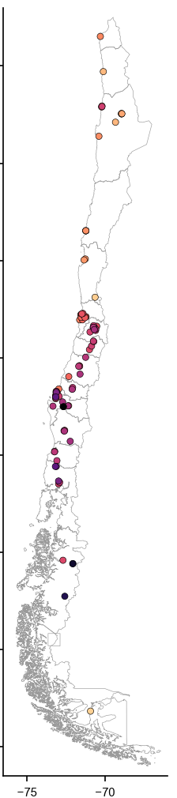
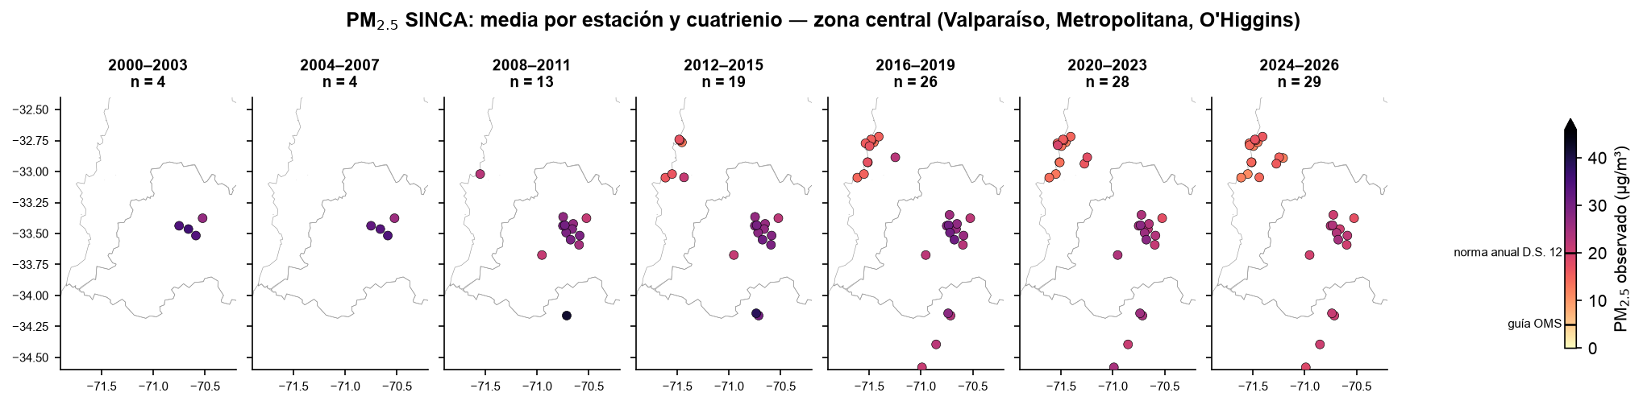
Resultados descriptivos: PM₂.₅ observado
2024–13 sep 2026 · período parcial
Chile continental
Detalle de la zona central
97 estaciones
en la vista nacional
Cada punto representa
una estación.
El color muestra su
concentración media
observada (µg/m³).
Promedios de estación,
sin interpolación espacial.
Fuente: HTML, sección 2, mapas descriptivos de PM₂.₅. Muestra filtrada distinta del inventario. Unidades y reloj sujetos al cierre de controles.
Notes:
Diapositiva 21 | Guion principal
GUION PARA LEER
Este es el ejemplo de PM dos coma cinco. Cada punto es una estación; el color resume su concentración media observada. Hay noventa y siete estaciones después de los filtros. El detalle central ayuda a ubicarlas. Son observaciones puntuales del periodo mostrado, que termina parcialmente en septiembre.
APOYO PARA PREGUNTAS (NO LEER EN LA EXPOSICIÓN)
Para relatar el gráfico: primero ubicar los puntos, luego leer la escala de concentración y finalmente comentar cobertura. El periodo mostrado es 2024 a septiembre de 2026, parcial; no representa una media anual completa de 2026.
FUENTES Y PRECISIONES (NO LEER EN LA EXPOSICIÓN)
Air-Pollution/docs/modelo_1km_horario.html, sección 2, figuras descriptivas nacional y centro de PM₂.₅. Recortes del panel 2024–2026 y escala original. 97 estaciones en la vista nacional. El HTML define mes válido con ≥75% de horas, promedio de climatología mensual y ≥9 de 12 meses calendario representados. Filtra rango físico y rachas ≥24 repeticiones; utiliza UTC−4 fijo y etiqueta al final del intervalo. Se reproducen como descriptivos del HTML existente, sin afirmar cierre de validación de unidades/reloj. El período final es parcial y la composición de estaciones cambia. Se excluyeron del recorte los rótulos de umbrales de referencia; no se evalúa cumplimiento normativo. No son mapas de predicción.

Slide 22
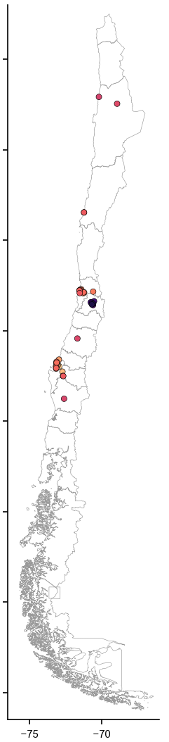
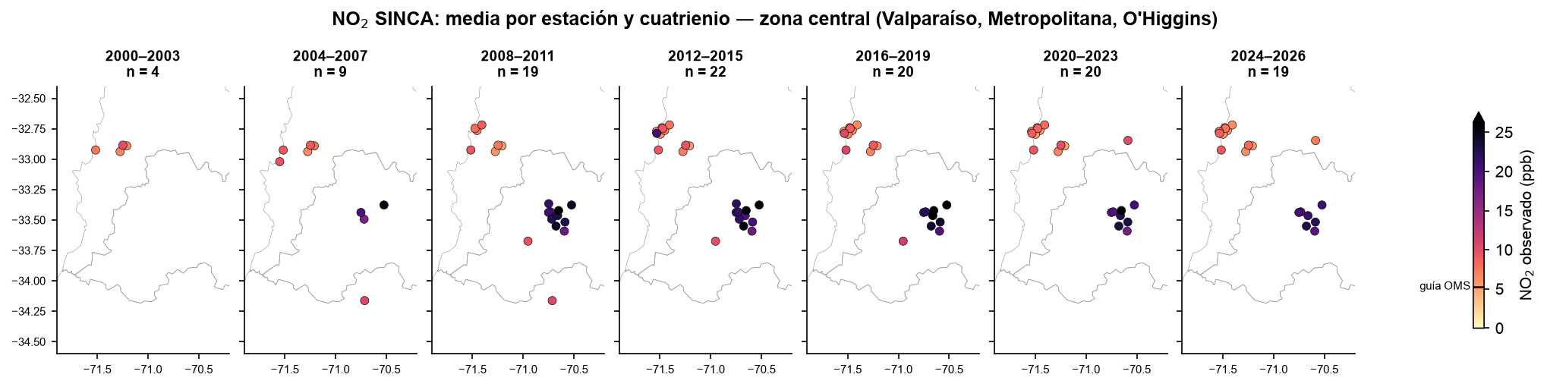
Resultados descriptivos: dióxido de nitrógeno
2024–13 sep 2026 · período parcial
Chile continental
Detalle de la zona central
41 estaciones
en la vista nacional
Cada punto representa
una estación.
El color muestra su
concentración media
observada (ppb).
Promedios de estación,
sin interpolación espacial.
Fuente: HTML, sección 2, mapas descriptivos de NO₂. Muestra filtrada distinta del inventario. Unidades y reloj sujetos al cierre de controles.
Notes:
Diapositiva 22 | Guion principal
GUION PARA LEER
Para dióxido de nitrógeno quedan cuarenta y una estaciones, lo que plantea otro desafío de reconstrucción. El mapa tiene su propia unidad y escala de colores. Debemos interpretar cada contaminante con su muestra y unidades, sin comparar directamente los colores entre mapas.
APOYO PARA PREGUNTAS (NO LEER EN LA EXPOSICIÓN)
La muestra de 41 estaciones pertenece a este descriptivo filtrado; es distinta de las 54 series históricas de dióxido de nitrógeno del inventario. Los colores representan concentraciones en la escala propia de la figura.
FUENTES Y PRECISIONES (NO LEER EN LA EXPOSICIÓN)
Air-Pollution/docs/modelo_1km_horario.html, sección 2, figuras descriptivas nacional y centro de NO₂. Recortes del panel 2024–2026 y escala original. 41 estaciones en la vista nacional. El HTML define mes válido con ≥75% de horas, promedio de climatología mensual y ≥9 de 12 meses calendario representados. Filtra rango físico y rachas ≥24 repeticiones; utiliza UTC−4 fijo y etiqueta al final del intervalo. Se reproducen como descriptivos del HTML existente, sin afirmar cierre de validación de unidades/reloj. El período final es parcial y la composición de estaciones cambia. Se excluyeron del recorte los rótulos de umbrales de referencia; no se evalúa cumplimiento normativo. No son mapas de predicción.

Slide 23
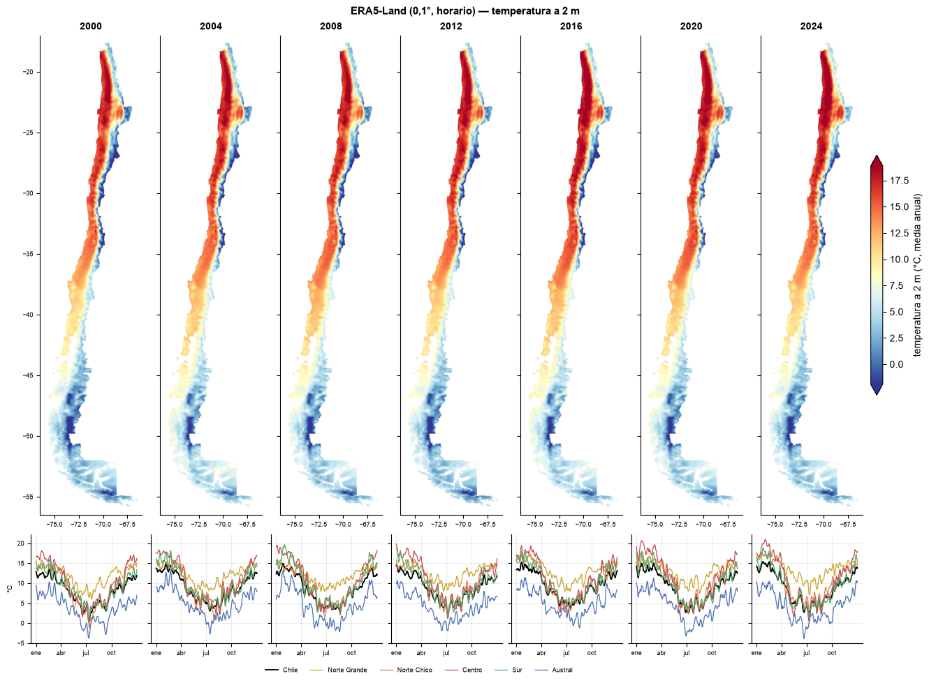
Resultados descriptivos: ERA5-Land
2020
2024
Reanálisis meteorológico
Temperatura a 2 m (°C)
0,1°, frecuencia horaria
El ciclo anual y el gradiente territorial describen el contexto meteorológico.
2020
2024
HTML, figura 17. Recortes de 2020 y 2024. Series diarias por área, media móvil 7 días, UTC−4.
Notes:
Diapositiva 23 | Guion principal
GUION PARA LEER
ERA5-Land aporta temperatura a dos metros. Los mapas resumen los años seleccionados y las curvas muestran la variación anual por macrozona. El gradiente territorial y la estacionalidad aportan contexto meteorológico a la reconstrucción de la calidad del aire.
APOYO PARA PREGUNTAS (NO LEER EN LA EXPOSICIÓN)
Los dos mapas seleccionados corresponden a 2020 y 2024. Las curvas por macrozona son series de la fuente meteorológica, no resultados de un modelo del equipo. Un reanálisis es una entrada estimada externa, no una medición directa de estación.
FUENTES Y PRECISIONES (NO LEER EN LA EXPOSICIÓN)
/Users/amaruagueroj/Library/CloudStorage/GoogleDrive-amaruaguero2004@gmail.com/Mi unidad/Asesorias/Air-Pollution/docs/modelo_1km_horario.html, sección 3, figura 17. Original fuente_era5land_t2m_1aa480c9.png. Reanálisis meteorológico. Disponibilidad local: ene-2000–15-sep-2026, parcial. Mapas media anual por píxel, sin añadir resolución. Años individuales seleccionados 2020 y 2024, no promedios cuatrienales. Series ponderadas por área de territorio, reloj UTC−4 fijo, media móvil centrada de 7 días. Figura archivada del HTML, no recalculada al 26-sep. No es una estimación entrenada por el equipo.

Slide 24
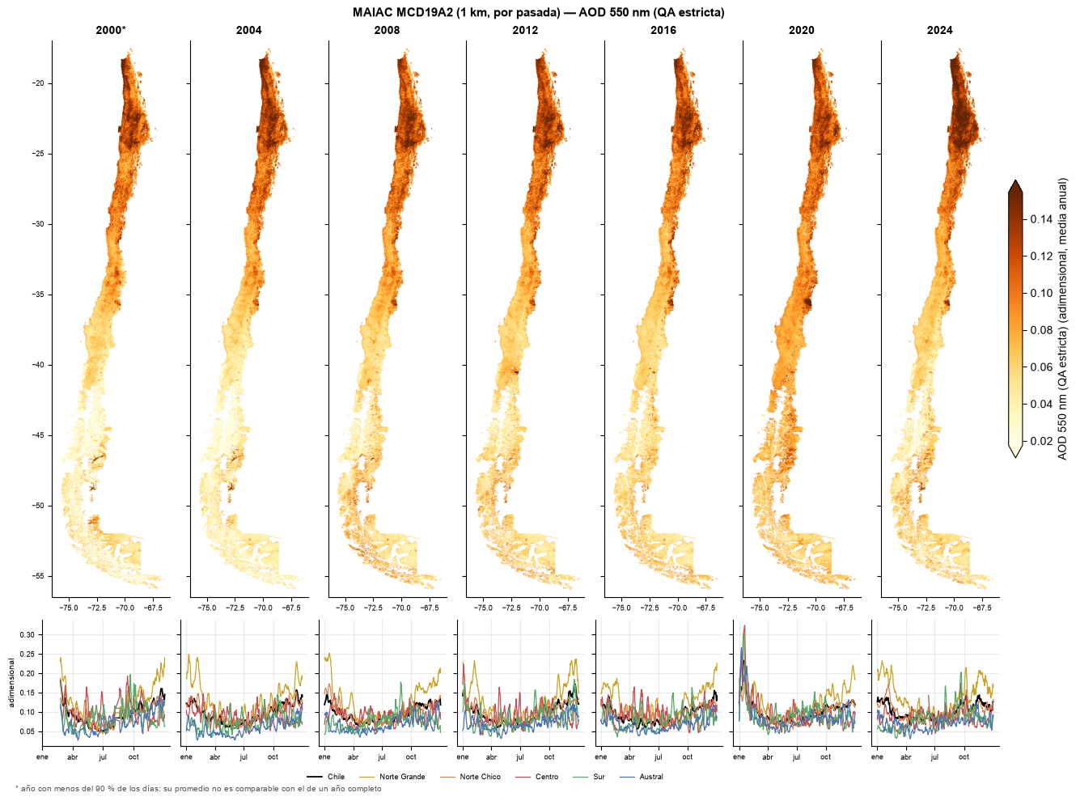
Resultados descriptivos: MAIAC
2020
2024
Producto satelital MODIS
AOD a 550 nm, adimensional
1 km, por pasada, QA estricta
El espesor óptico aporta información de aerosoles. La disponibilidad depende de las observaciones válidas.
2020
2024
HTML, figura 37. Recortes de 2020 y 2024. Series diarias por área, media móvil 7 días, UTC−4.
Notes:
Diapositiva 24 | Guion principal
GUION PARA LEER
MAIAC describe aerosoles a partir de observaciones satelitales. Los mapas y curvas muestran su variación espacial y temporal. Esta señal complementa las mediciones superficiales, pero no equivale a su concentración. Los vacíos satelitales deben considerarse en la integración.
APOYO PARA PREGUNTAS (NO LEER EN LA EXPOSICIÓN)
Leer el mapa como variación del espesor óptico de aerosoles a 550 nanómetros, sin convertir colores en concentración de partículas al nivel del suelo. Se conservan los vacíos del producto y la escala original.
FUENTES Y PRECISIONES (NO LEER EN LA EXPOSICIÓN)
/Users/amaruagueroj/Library/CloudStorage/GoogleDrive-amaruaguero2004@gmail.com/Mi unidad/Asesorias/Air-Pollution/docs/modelo_1km_horario.html, sección 3, figura 37. Original fuente_maiac_aod_98e2029c.png. Producto satelital MODIS. Disponibilidad local: 24-feb-2000–18-sep-2026, incompleta. Mapas media anual por píxel, sin añadir resolución. Años individuales seleccionados 2020 y 2024, no promedios cuatrienales. Series ponderadas por área de territorio, reloj UTC−4 fijo, media móvil centrada de 7 días. Figura archivada del HTML, no recalculada al 26-sep. No es una estimación entrenada por el equipo.

Slide 25
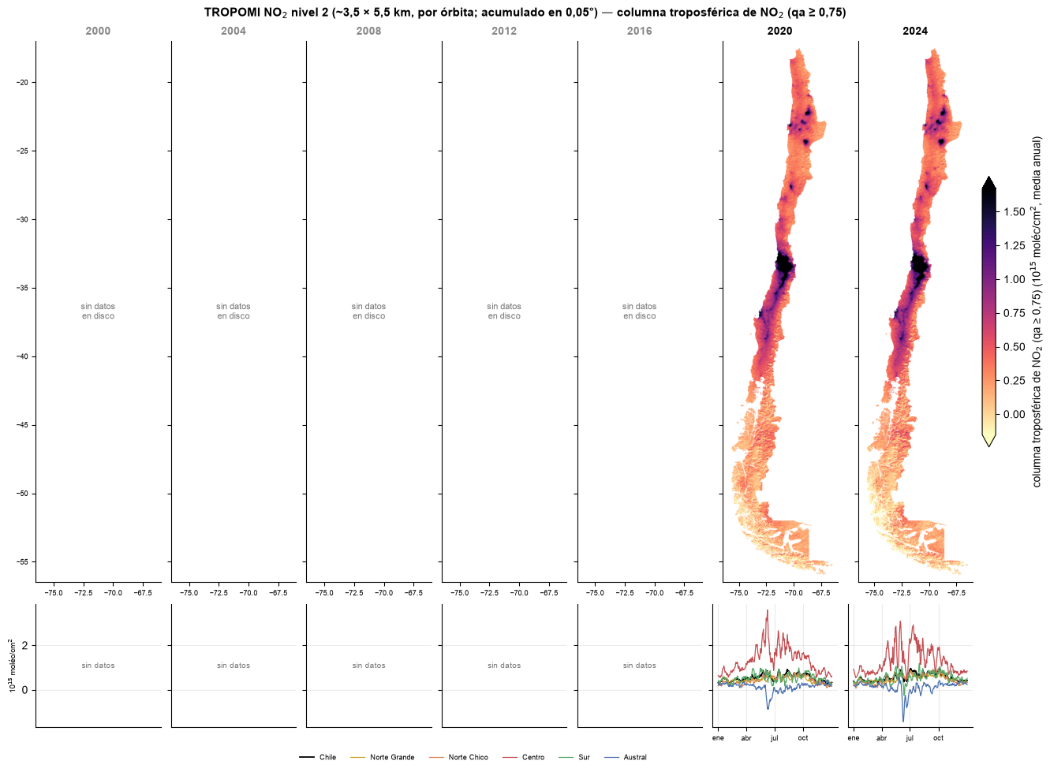
Resultados descriptivos: TROPOMI
2020
2024
Producto satelital Sentinel-5P
Columna troposférica de NO₂
10¹⁵ moléculas/cm², qa ≥ 0,75
Aporta información de la columna atmosférica. La variable objetivo del proyecto es la concentración superficial.
2020
2024
HTML, figura 39. Recortes de 2020 y 2024. Series diarias por área, media móvil 7 días, UTC−4.
Notes:
Diapositiva 25 | Guion principal
GUION PARA LEER
TROPOMI muestra la cantidad de dióxido de nitrógeno a lo largo de una columna de la parte baja de la atmósfera. Los mapas y curvas describen su variación territorial y temporal. Ese contenido vertical es distinto de la concentración junto al suelo. Debemos relacionarlo con mediciones superficiales y otras variables.
APOYO PARA PREGUNTAS (NO LEER EN LA EXPOSICIÓN)
La troposfera es la capa inferior de la atmósfera. La columna integra el contenido vertical; no se interpreta como ppb superficiales. Las unidades originales del gráfico deben conservarse.
FUENTES Y PRECISIONES (NO LEER EN LA EXPOSICIÓN)
/Users/amaruagueroj/Library/CloudStorage/GoogleDrive-amaruaguero2004@gmail.com/Mi unidad/Asesorias/Air-Pollution/docs/modelo_1km_horario.html, sección 3, figura 39. Original fuente_tropomi_no2_trop_a2a56401.png. Producto satelital Sentinel-5P. Disponibilidad local: 2019–2024. Mapas media anual por píxel, sin añadir resolución. Años individuales seleccionados 2020 y 2024, no promedios cuatrienales. Series ponderadas por área de territorio, reloj UTC−4 fijo, media móvil centrada de 7 días. Figura archivada del HTML, no recalculada al 26-sep. No es una estimación entrenada por el equipo.

Slide 26
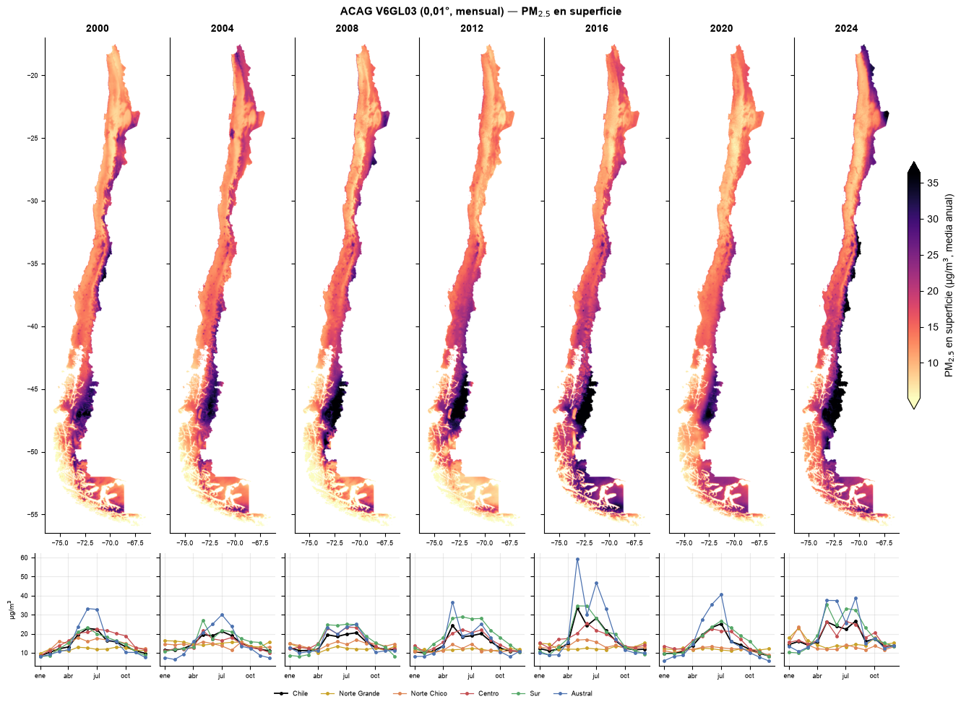
Resultados descriptivos: ACAG
2020
2024
Producto integrado de satélites, modelos y monitores
PM₂.₅ superficial (µg/m³)
0,01°, frecuencia mensual
Producto externo estimado. El HTML advierte posibles artefactos en cordillera patagónica y campos de hielo.
2020
2024
HTML, figura 40. Recortes de 2020 y 2024. Series mensuales.
Notes:
Diapositiva 26 | Guion principal
GUION PARA LEER
ACAG aporta una estimación externa mensual de PM dos coma cinco, construida con satélites, modelos y monitores. Su patrón espacial y variación mensual sirven como entrada. Revisaremos los posibles artefactos del extremo sur y los monitores usados en su construcción, para evaluar su independencia respecto de nuestra prueba.
APOYO PARA PREGUNTAS (NO LEER EN LA EXPOSICIÓN)
Una climatología resume el comportamiento típico de varios años. Para fechas posteriores a 2024, reutilizar una climatología no agrega observaciones de esos años. La posible dependencia respecto de monitores externos es una revisión pendiente, no una filtración demostrada.
FUENTES Y PRECISIONES (NO LEER EN LA EXPOSICIÓN)
/Users/amaruagueroj/Library/CloudStorage/GoogleDrive-amaruaguero2004@gmail.com/Mi unidad/Asesorias/Air-Pollution/docs/modelo_1km_horario.html, sección 3, figura 40. Original fuente_acag_pm25_46bbb047.png. Producto integrado de satélites, modelos y monitores. Disponibilidad local: 2000–2024. Mapas media anual por píxel, sin añadir resolución. Años individuales seleccionados 2020 y 2024, no promedios cuatrienales. ACAG mensual. Figura archivada del HTML, no recalculada al 26-sep. No es una estimación entrenada por el equipo.
ACAG: https://sites.wustl.edu/acag/surface-pm2-5/ documenta fusión de satélites, simulación y monitores para la familiaV6, y calibración con red residualCNN. La página consultada describeV6.GL.02.04, no certifica la composición exacta deV6.GL.03 local. Verificar estaciones/periodos de calibración externa y comparar con/sinACAG. No se ha demostrado aquí solapamiento concreto. Shen etal.(2024), https://doi.org/10.1021/acsestair.3c00054.

Slide 27


Datos descritos y
estimación prevista
Avance: fuentes, cobertura y calidad descritas.
1. Cerrar unidades, reloj y pérdidas de integración.
2. Fijar particiones, métrica y reglas territoriales.
3. Evaluar error, extremos e incertidumbre.
Repositorio del proyecto
Código y documentación
github.com/AmaruSimonAgueroJimenez/Air-Pollution
Equipo 2 · José J. Romero · Roberto I. Ávila · Amaru S. Agüero · Esteban A. González
La siguiente etapa comienza con el cierre del panel y del protocolo de evaluación.
Notes:
Diapositiva 27 | Guion principal
GUION PARA LEER
Tenemos fuentes complementarias, con coberturas y calidades desiguales. Debemos cerrar la integración y fijar el protocolo antes de comparar modelos. Buscamos reconstruir PM dos coma cinco, dióxido de nitrógeno y los otros contaminantes, con resultados territoriales cuya precisión y límites podamos explicar.
FUENTES Y PRECISIONES (NO LEER EN LA EXPOSICIÓN)
/Users/amaruagueroj/Library/CloudStorage/GoogleDrive-amaruaguero2004@gmail.com/Mi unidad/Asesorias/Air-Pollution/docs/modelo_1km_horario.qmd; secuencia de trabajo propuesta. El calendario de ejecución debe acordarse con el equipo. Criterio de cierre de integración: unidades/reloj verificados, llaves únicas y pérdidas documentadas. Cierre de protocolo: particiones, métrica, extremos, incertidumbre y cobertura comunal predefinidos. Aplicación por contaminante: referencias observadas suficientes por periodo y territorio, y evaluación reservada adecuada para el uso previsto.

Slide 28
Referencias principales
van Donkelaar et al. (2016). Environmental Science & Technology, 50(7), 3762–3772.
https://doi.org/10.1021/acs.est.5b05833
Di et al. (2019). Environment International, 130, 104909.
https://doi.org/10.1016/j.envint.2019.104909
Pérez y Gramsch (2016). Atmospheric Environment, 124, 22–27.
https://doi.org/10.1016/j.atmosenv.2015.11.016
Peralta et al. (2022). Applied Sciences, 12(22), 11317.
https://doi.org/10.3390/app122211317
Roberts et al. (2017). Ecography, 40(8), 913–929.
https://doi.org/10.1111/ecog.02881
Varma y Simon (2006). BMC Bioinformatics, 7, 91.
https://doi.org/10.1186/1471-2105-7-91
Referencias completas, fuentes de datos y precisiones metodológicas en las notas del presentador.
Notes:
Diapositiva 28 | Guion principal
GUION PARA LEER
Estas son las referencias que sustentan los antecedentes y la evaluación propuesta. Muchas gracias.
FUENTES Y PRECISIONES (NO LEER EN LA EXPOSICIÓN)
van Donkelaar et al. (2016), DOI 10.1021/acs.est.5b05833; Di et al. (2019), DOI 10.1016/j.envint.2019.104909; Roberts et al. (2017), DOI 10.1111/ecog.02881; Varma y Simon (2006), DOI 10.1186/1471-2105-7-91. Referencias y enlaces completos en esta diapositiva.
Perez, P., & Gramsch, E. (2016). Forecasting hourly PM2.5 in Santiago de Chile with emphasis on night episodes. Atmospheric Environment, 124, Part A, 22–27. https://doi.org/10.1016/j.atmosenv.2015.11.016. Método y alcance tomados del resumen editorial y metadatos institucionales: https://fisica.usach.cl/es/publicaciones/forecasting-hourly-pm25-santiago-de-chile-emphasis-night-episodes. Peralta, B., Sepúlveda, T., Nicolis, O., & Caro, L. (2022). Space-Time Prediction of PM2.5 Concentrations in Santiago de Chile Using LSTM Networks. Applied Sciences, 12(22), 11317. https://doi.org/10.3390/app122211317. Texto completo: https://repositoriodigital.uct.cl/server/api/core/bitstreams/a7b70c8e-c370-4182-814c-bf5105cdcb91/content. Peralta sí aborda ubicaciones nuevas y mapas, por lo que no se afirma ausencia de estimación espacial previa en Chile. La hipótesis se contrasta por contaminante sobre los mismos pares válidos sitio-hora. Una mejora en un contaminante no confirma automáticamente el desempeño en los demás. RMSE y protocolo deben acordarse antes de la prueba externa.

Slide 29
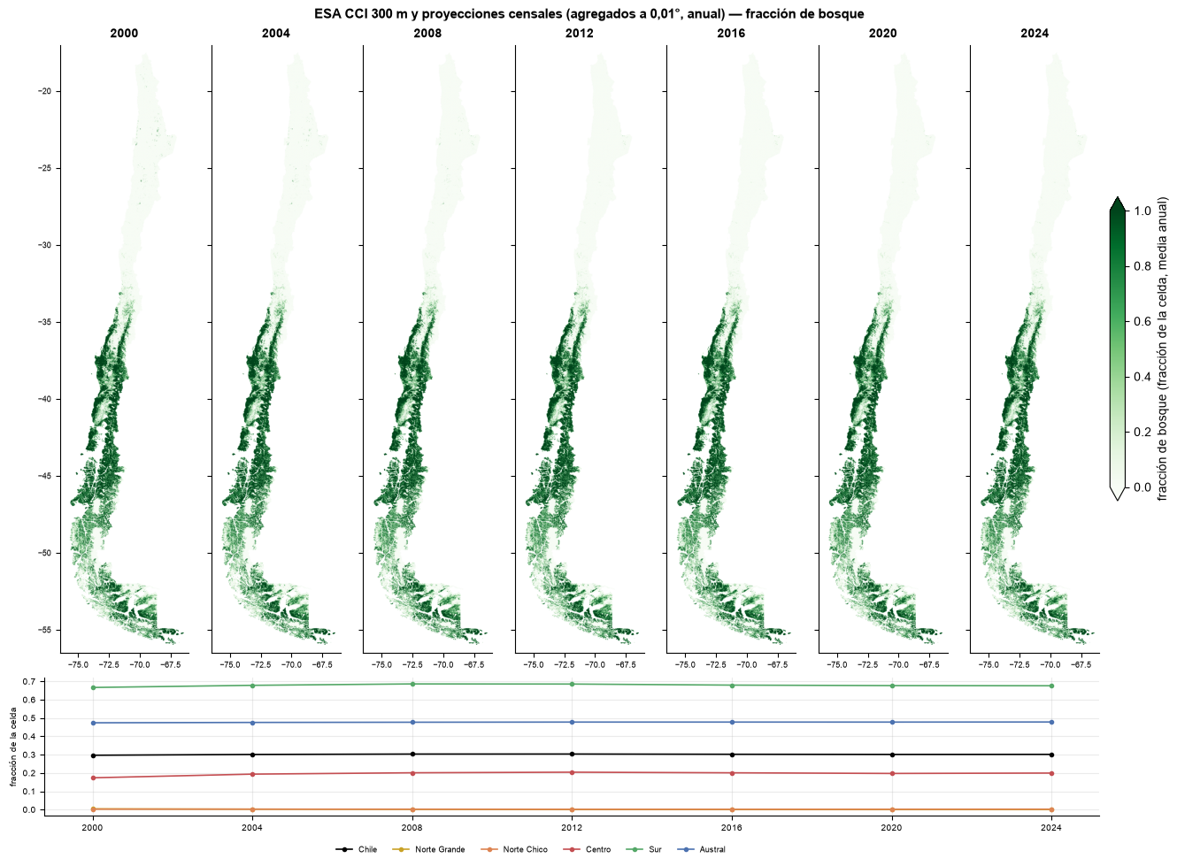
Anexo: ESA CCI, cobertura de suelo
Cobertura de suelo a partir de satélites
Fracción de bosque, adimensional
300 m, resumen en grilla 0,01°
Describe la composición del territorio. El panel 2024 reutiliza la cobertura de 2022.
HTML, figura 43. Figura original completa. Mapas de años seleccionados y serie anual por macrozona.
Notes:
Anexo 1 | Apoyo opcional, fuera del guion principal
GUION PARA LEER
Este anexo muestra la fracción de bosque obtenida de la cobertura de suelo. Una fracción indica qué parte de cada celda corresponde a bosque y no tiene unidades. El producto nativo tiene trescientos metros de resolución y se resume en la grilla del proyecto. Los datos disponibles llegan a dos mil veintidós; por eso el panel rotulado dos mil veinticuatro reutiliza esa cobertura. Es una sustitución identificada, no una observación nueva.
FUENTES Y PRECISIONES (NO LEER EN LA EXPOSICIÓN)
/Users/amaruagueroj/Library/CloudStorage/GoogleDrive-amaruaguero2004@gmail.com/Mi unidad/Asesorias/Air-Pollution/docs/modelo_1km_horario.html, sección 3, figura 43. fuente_lulc_lulc_bosque_bad8e868.png. Cobertura de suelo a partir de satélites. Disponibilidad: 2000–2022; se conserva 2022 hasta 2026. Figura archivada, no recalculada al 26-sep.

Slide 30
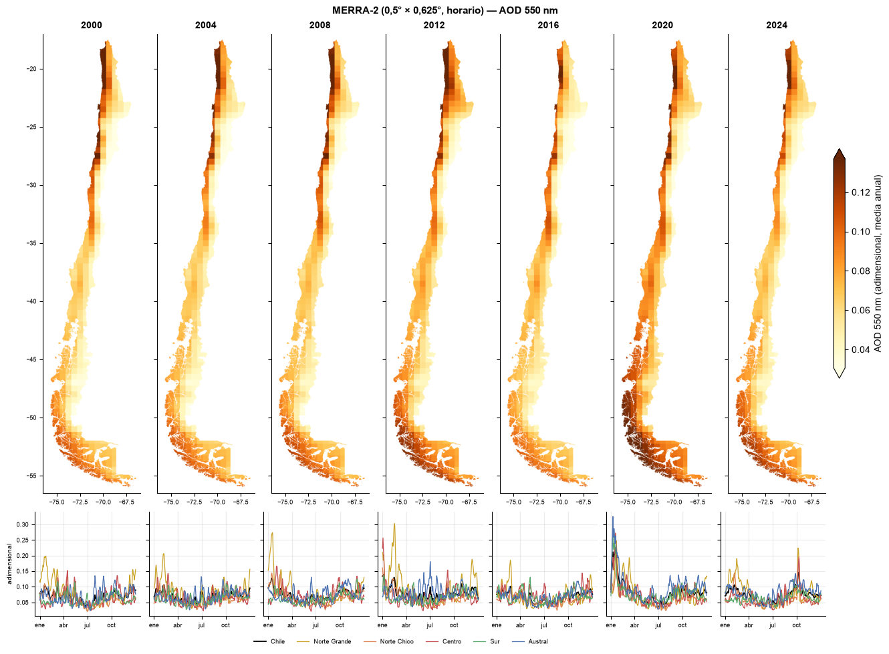
Anexo: MERRA-2
2020
2024
Reanálisis atmosférico
AOD a 550 nm, adimensional
0,5° × 0,625°, frecuencia horaria
La textura de los mapas muestra el soporte espacial grueso del reanálisis.
2020
2024
HTML, figura 27. Recortes de 2020 y 2024. Series diarias por área, media móvil 7 días, UTC−4.
Notes:
Anexo 2 | Apoyo opcional, fuera del guion principal
GUION PARA LEER
MERRA dos aporta otro ejemplo de espesor óptico de aerosoles, esta vez procedente de un reanálisis. Los bloques visibles corresponden a su resolución espacial original, más gruesa que la grilla objetivo. Los mapas resumen cada año seleccionado y las curvas describen la variación diaria suavizada por macrozona. Esta entrada complementa el contexto atmosférico; sus valores no equivalen directamente a concentraciones superficiales de partículas.
FUENTES Y PRECISIONES (NO LEER EN LA EXPOSICIÓN)
/Users/amaruagueroj/Library/CloudStorage/GoogleDrive-amaruaguero2004@gmail.com/Mi unidad/Asesorias/Air-Pollution/docs/modelo_1km_horario.html, sección 3, figura 27. Original fuente_merra2_aod_3e1ea473.png. Reanálisis atmosférico. Disponibilidad local: ene-2000–may-2026. Mapas media anual por píxel, sin añadir resolución. Años individuales seleccionados 2020 y 2024, no promedios cuatrienales. Series ponderadas por área de territorio, reloj UTC−4 fijo, media móvil centrada de 7 días. Figura archivada del HTML, no recalculada al 26-sep. No es una estimación entrenada por el equipo.

Slide 31
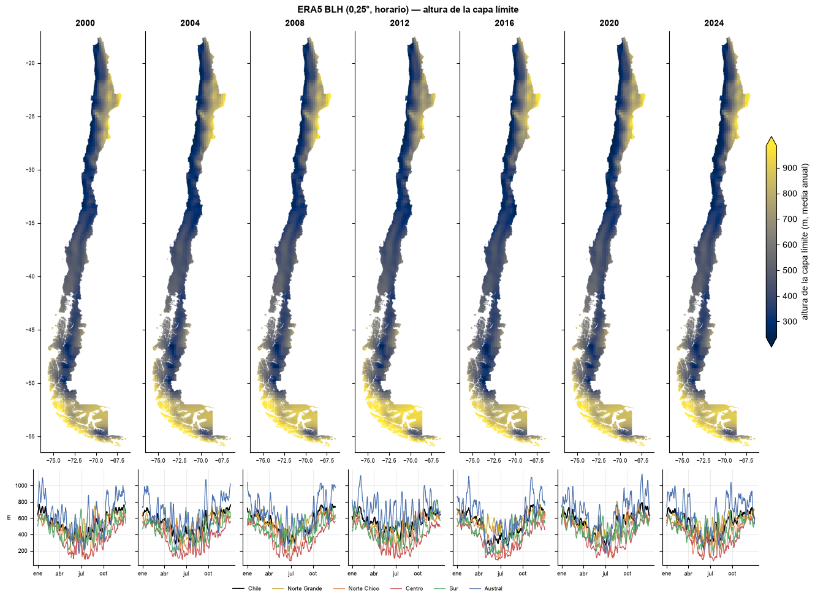
Anexo: ERA5, capa límite
2020
2024
Reanálisis meteorológico
Altura de la capa límite (m)
0,25°, frecuencia horaria
Caracteriza la profundidad de mezcla de la atmósfera como predictor de dispersión.
2020
2024
HTML, figura 22. Recortes de 2020 y 2024. Series diarias por área, media móvil 7 días, UTC−4.
Notes:
Anexo 3 | Apoyo opcional, fuera del guion principal
GUION PARA LEER
ERA5 aporta la altura de la capa límite atmosférica, expresada en metros. Esta es la zona inferior de la atmósfera donde el contacto con la superficie influye en la mezcla del aire. Su profundidad ayuda a caracterizar condiciones de dispersión de contaminantes. Los mapas y curvas describen esta variable meteorológica de entrada; todavía no muestran el efecto estimado por nuestros modelos.
FUENTES Y PRECISIONES (NO LEER EN LA EXPOSICIÓN)
/Users/amaruagueroj/Library/CloudStorage/GoogleDrive-amaruaguero2004@gmail.com/Mi unidad/Asesorias/Air-Pollution/docs/modelo_1km_horario.html, sección 3, figura 22. Original fuente_era5blh_blh_99969ab0.png. Reanálisis meteorológico. Disponibilidad local: ene-2000–jun-2026. Mapas media anual por píxel, sin añadir resolución. Años individuales seleccionados 2020 y 2024, no promedios cuatrienales. Series ponderadas por área de territorio, reloj UTC−4 fijo, media móvil centrada de 7 días. Figura archivada del HTML, no recalculada al 26-sep. No es una estimación entrenada por el equipo.

Slide 32
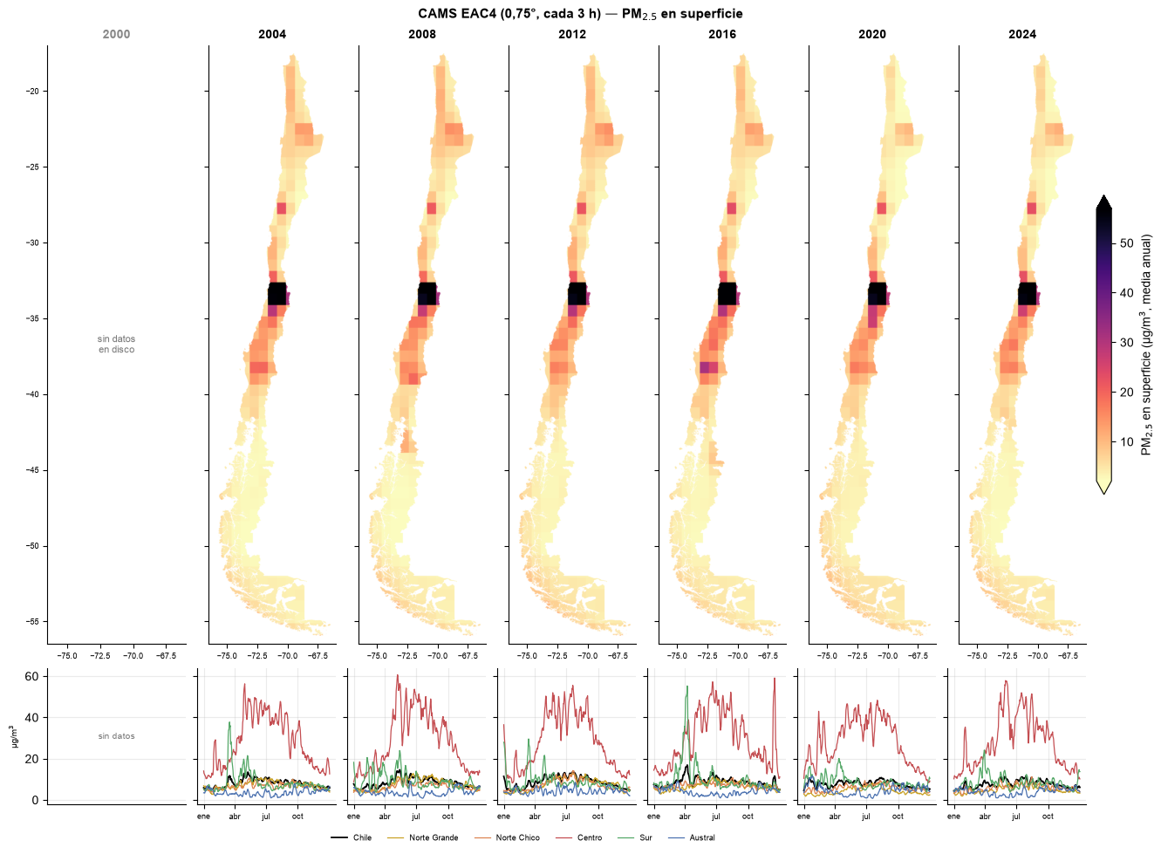
Anexo: CAMS EAC4
2020
2024
Reanálisis de composición atmosférica
PM₂.₅ superficial (µg/m³)
0,75°, cada 3 horas
Aporta composición atmosférica a escala regional. La serie local comienza en 2003.
2020
2024
HTML, figura 30. Recortes de 2020 y 2024. Series diarias por área, media móvil 7 días, UTC−4.
Notes:
Anexo 4 | Apoyo opcional, fuera del guion principal
GUION PARA LEER
CAMS aporta una estimación externa de PM dos coma cinco superficial, disponible cada tres horas y en una grilla de cero coma setenta y cinco grados. La serie local comienza en dos mil tres. El ejemplo muestra patrones a escala regional; llevarlo a una grilla más fina no crea detalle medido adicional. Se utilizará como una entrada cuyo aporte debe evaluarse frente a las estaciones.
FUENTES Y PRECISIONES (NO LEER EN LA EXPOSICIÓN)
/Users/amaruagueroj/Library/CloudStorage/GoogleDrive-amaruaguero2004@gmail.com/Mi unidad/Asesorias/Air-Pollution/docs/modelo_1km_horario.html, sección 3, figura 30. Original fuente_cams_pm25_c3f419e1.png. Reanálisis de composición atmosférica. Disponibilidad local: ene-2003–dic-2025. Mapas media anual por píxel, sin añadir resolución. Años individuales seleccionados 2020 y 2024, no promedios cuatrienales. Series ponderadas por área de territorio, reloj UTC−4 fijo, media móvil centrada de 7 días. Figura archivada del HTML, no recalculada al 26-sep. No es una estimación entrenada por el equipo.

Slide 33
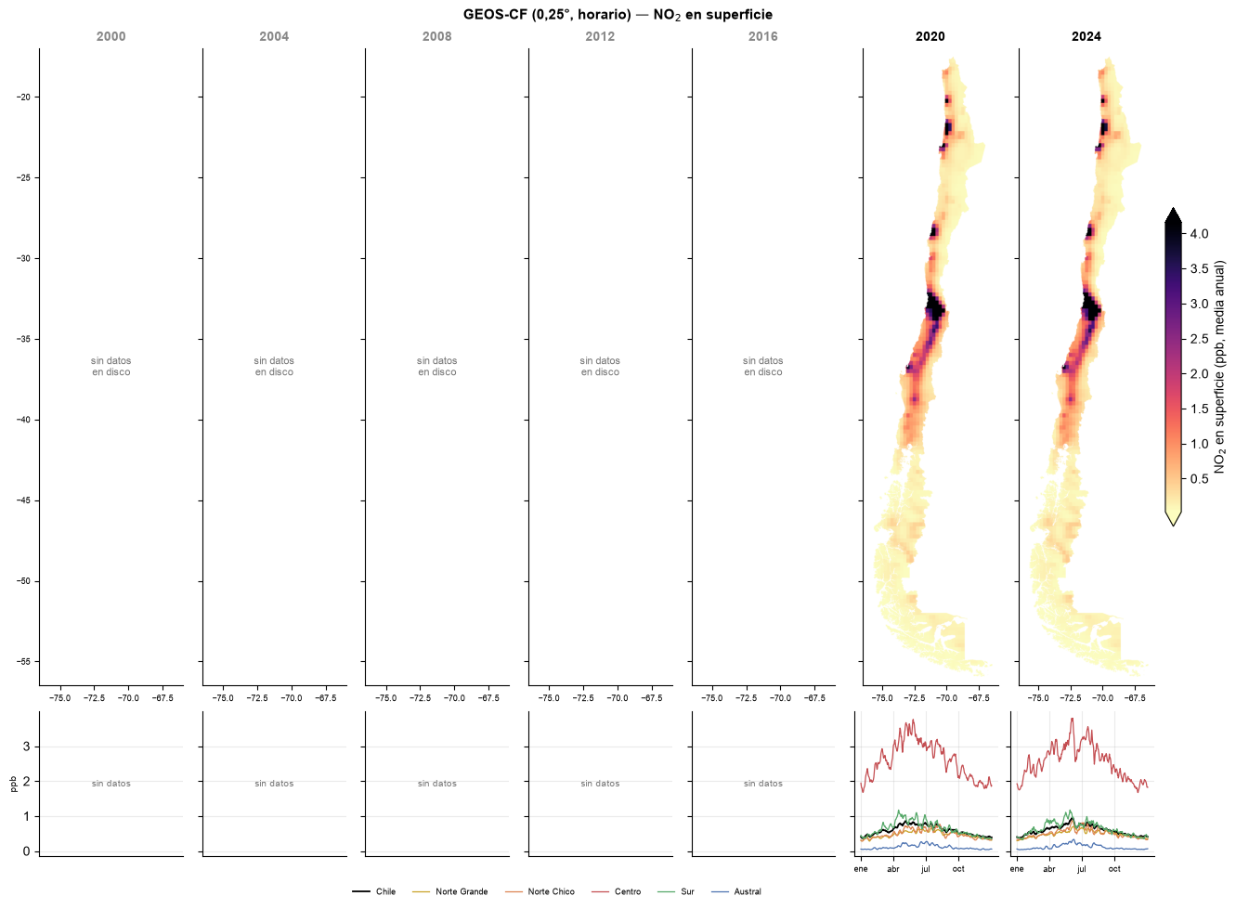
Anexo: GEOS-CF
2020
2024
Producto de modelo atmosférico
NO₂ superficial (ppb)
0,25°, frecuencia horaria
Ejemplo de un producto de modelo atmosférico. Los archivos locales cubren 2019–2024.
2020
2024
HTML, figura 33. Recortes de 2020 y 2024. Series diarias por área, media móvil 7 días, UTC−4.
Notes:
Anexo 5 | Apoyo opcional, fuera del guion principal
GUION PARA LEER
GEOS-CF aporta este ejemplo de dióxido de nitrógeno superficial procedente de un modelo atmosférico de NASA. Se expresa en partes por mil millones y tiene frecuencia horaria. Los archivos locales cubren desde dos mil diecinueve hasta dos mil veinticuatro. Los mapas anuales y las curvas muestran su comportamiento espacial y temporal. Es información externa de entrada, no un resultado entrenado por el equipo.
FUENTES Y PRECISIONES (NO LEER EN LA EXPOSICIÓN)
/Users/amaruagueroj/Library/CloudStorage/GoogleDrive-amaruaguero2004@gmail.com/Mi unidad/Asesorias/Air-Pollution/docs/modelo_1km_horario.html, sección 3, figura 33. Original fuente_geoscf_no2_7b2426a4.png. Producto de modelo atmosférico. Disponibilidad local: ene-2019–dic-2024, archivos legados. Mapas media anual por píxel, sin añadir resolución. Años individuales seleccionados 2020 y 2024, no promedios cuatrienales. Series ponderadas por área de territorio, reloj UTC−4 fijo, media móvil centrada de 7 días. Figura archivada del HTML, no recalculada al 26-sep. No es una estimación entrenada por el equipo.

Slide 34
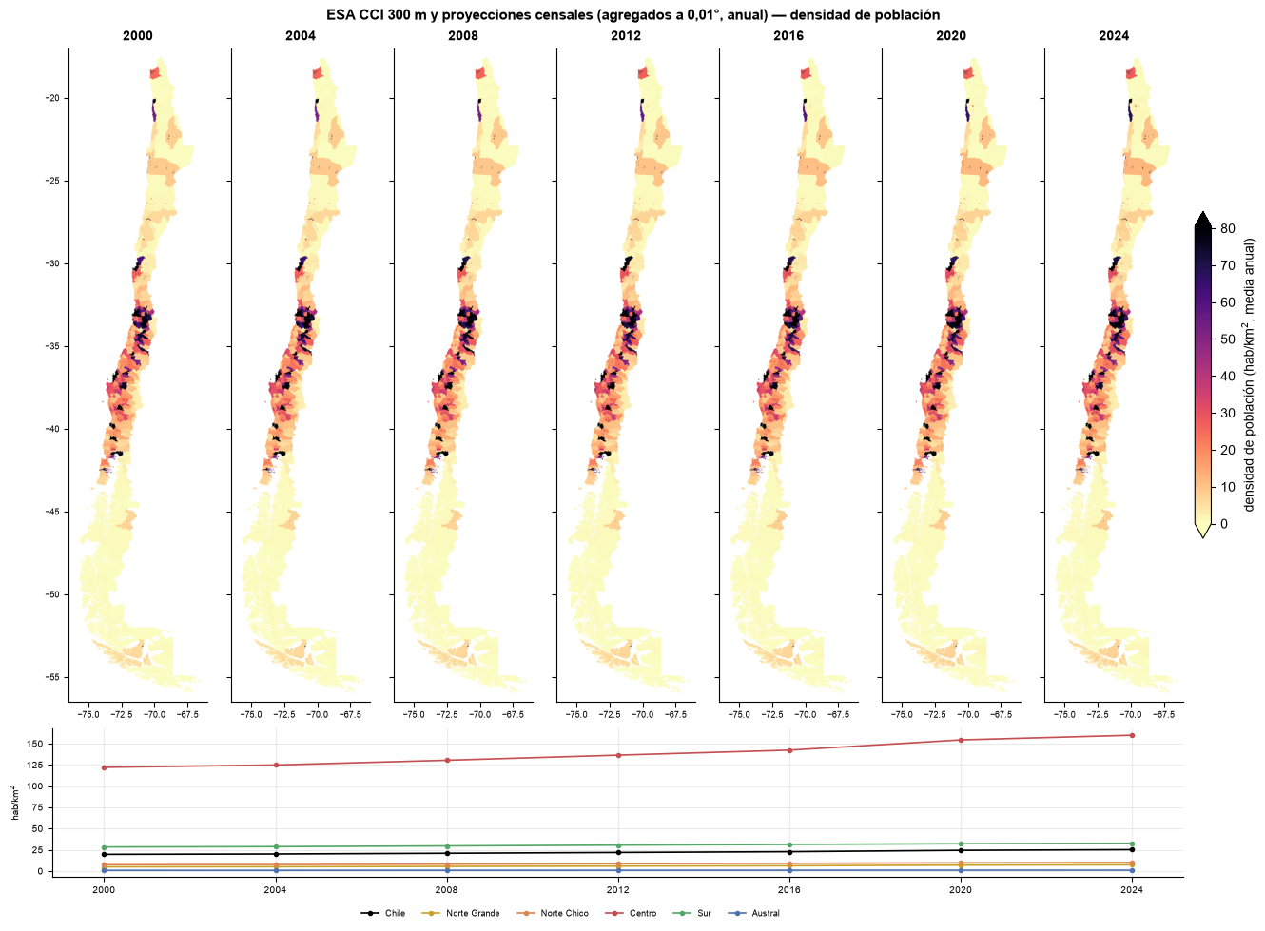
Anexo: población
Producto demográfico territorial
Densidad de población (hab/km²)
Fuente comunal, distribución en grilla
Covariable territorial anual. El rango 2002–2035 incluye estimaciones y proyecciones.
HTML, figura 45. Figura original completa. Mapas de años seleccionados y serie anual por macrozona.
Notes:
Anexo 6 | Apoyo opcional, fuera del guion principal
GUION PARA LEER
La densidad de población expresa cuántos habitantes corresponden a cada kilómetro cuadrado. Se obtiene de información comunal distribuida sobre la grilla. Su función es caracterizar el territorio. El periodo de la fuente incluye estimaciones y proyecciones, por lo que no equivale a censos observados en todos los años. Para dos mil y dos mil uno se reutiliza la información de dos mil dos.
FUENTES Y PRECISIONES (NO LEER EN LA EXPOSICIÓN)
/Users/amaruagueroj/Library/CloudStorage/GoogleDrive-amaruaguero2004@gmail.com/Mi unidad/Asesorias/Air-Pollution/docs/modelo_1km_horario.html, sección 3, figura 45. fuente_lulc_pob_dens_bad8e868.png. Producto demográfico territorial. Disponibilidad: 2002–2035; se usa 2002 para 2000–2001. Figura archivada, no recalculada al 26-sep.

Slide 35
Anexo: selección, métricas y extremos
Selección del modelo
Protocolo por cerrar
Ajustar hiperparámetros en particiones internas. Reservar una evaluación externa sin usarla para elegir el modelo.
Métrica principal
Propuesta para acordar
RMSE por contaminante, con unidades confirmadas; acompañar con MAE y sesgo. Comparar los mismos pares reservados.
Extremos y territorio
Evaluación prevista
Predefinir extremos con el entrenamiento. Examinar error y falsas alarmas por territorio, temporada y distancia a monitores.
Incertidumbre de métricas: remuestreo por bloques. Intervalos predictivos: método por definir.
Comparación de los mismos pares reservados por contaminante. Varma y Simon (2006), doi:10.1186/1471-2105-7-91.
Notes:
Anexo 7 | Apoyo opcional, fuera del guion principal
GUION PARA LEER
La selección de configuraciones del modelo utilizará particiones internas y dejará una prueba externa para la evaluación final. Para cada contaminante, compararemos los modelos sobre las mismas observaciones reservadas. Los extremos y los grupos territoriales se definirán antes de revisar esa prueba. Debemos distinguir la incertidumbre de una métrica de error de la incertidumbre de una concentración estimada: necesitan procedimientos específicos y no son intercambiables. El método de los intervalos predictivos todavía debe definirse.
FUENTES Y PRECISIONES (NO LEER EN LA EXPOSICIÓN)
Protocolo propuesto. Extremos: umbral y ventana por contaminante a fijar con criterio ambiental o cuantiles del entrenamiento, sin selección sobre la prueba final. Evaluación por estación, macrozona, temporada y distancia a monitores. Incertidumbre de las métricas: propuesta de remuestreo por bloques espaciales y temporales, respetando la unidad reservada. Intervalos predictivos de concentración: método y procedimiento de calibración por definir, con cobertura y amplitud evaluadas en sitios reservados. La variación del RMSE no constituye por sí sola un intervalo predictivo de concentración. Tampoco garantiza validez en zonas extrapoladas. La selección y calibración deben quedar dentro del bucle interno. ACAG incorpora información de monitores externos a este entrenamiento: comparar con y sin ACAG y documentar la dependencia potencial. Apilado completo anidado y decisiones finales pendientes.

Slide 36
Anexo: inventario auditado al 15-sep-2026
Corte auditado al 15 de septiembre de 2026
Fuente | Periodo preparado | Resolución nativa | Volumen del corte
SINCA | 2000–13 sep 2026 Cobertura variable por serie | Estaciones y etiquetas horarias originales | 107 estaciones · 403 series 94.311.869 filas seleccionadas
MERRA-2 meteorología | ene 2000–may 2026 317 meses | 0,5° × 0,625° Marcas HH:30 UTC | 419 píxeles 231.552 marcas temporales
ERA5-Land precipitación | ene 2000–ago 2026 sep parcial: 216 horas | 0,1° Derivación horaria | 9.725 píxeles 233.976 marcas temporales
Conteos de inventario: filas, píxeles y marcas temporales no son unidades intercambiables.
La pérdida al unir fuentes aún debe medirse sobre el panel armonizado final.
Fuente: logs/control_preparacion_modelado_20260915.json y docs/PREPARACION_MODELADO.md. No representa el cierre de septiembre.
Notes:
Anexo 8 | Apoyo opcional, fuera del guion principal
GUION PARA LEER
Este resumen utiliza una instantánea auditada al quince de septiembre de dos mil veintiséis. SINCA reúne ciento siete estaciones y cuatrocientas tres series de estación y contaminante. MERRA dos meteorológico contiene trescientos diecisiete meses completos, entre enero de dos mil y mayo de dos mil veintiséis. El derivado de precipitación de ERA5-Land tiene trescientos veinte meses completos y septiembre parcial, con doscientas dieciséis horas. Estos conteos corresponden a ese corte y no al estado de las descargas de hoy.
FUENTES Y PRECISIONES (NO LEER EN LA EXPOSICIÓN)
Air-Pollution/logs/control_preparacion_modelado_20260915.json y docs/PREPARACION_MODELADO.md; resumen auditado: sources_table y sinca_inventory. Instantánea auditada el 15-sep-2026. MERRA-2: enero 2000 a mayo 2026, 317 meses; ERA5-Land precipitación derivada: enero 2000 a agosto 2026, 320 meses más 216 horas de septiembre. No mezclar estos conteos con la actualización de ERA5-Land del 16-sep.

